Slide 2
القسم 1: الشروع في العمل
التعرف على الفرق بين إصدارات ويندوز
تسجيل الدخول
التعرف على أجزاء سطح المكتب

Slide 3
الدرس 1-1: التعرف على الفرق بين إصدارات ويندوز
أهلا بكم في البرنامج التعليمي الخاص بإصدار ويندوز 7 ألتيميت Windows 7 Ultimate! تم تصميم هذا الدليل لتوجيه مستخدمي الكمبيوتر الجدد وغير الدائمين حول استخدام أحدث أنظمة التشغيل التابعة لشركة مايكروسوفت وهو ويندوز 7. وتم عمل هذا الدليل باستخدام ويندوز 7 ألتيميت وهو الإصدار المجهز بالكامل من نظام التشغيل والذي يحتوي على كافة السمات التي تقدمها شركة مايكروسوفت.
وكما ترى، فإن ويندوز 7 هو الإصدار الرئيسي السابع من شركة مايكروسوفت لبرنامج الويندوز. وكان هناك انتظار طويل لهذا الإصدار الجديد من برنامج ويندوز الذي يهدف إلى تحسين أو تصحيح العديد من السمات (والأخطاء) الموجودة في ويندوز فيستا Vista Windows.
وإذا كنت قد استخدمت ويندوز فيستا في السابق، فستجد واجهة الاستخدام في ويندوز 7 مشابهة كثيرا. وإذا كنت على معرفة بويندوز اكس بي Windows XP، فستجد انه من السهل التعلم على ويندوز 7. وإذالم تكن قد استخدمت كمبيوترا في حياتك أو لم تقم بذلك منذ وقت طويل، فليس من الصعب استخدام ويندوز 7 ما أن تعرف مكان وجود المكونات الرئيسية وكيفية استخدام لوحة المفاتيح والماوس الموجودين أمامك. وسنغطي كافة أساسيات استخدام الكمبيوتر في الدرس القادم.
يهتم ويندوز 7 باعتبارات الأمان عندما يتعلق الأمر بالعمل مع مواد على الانترنت ومع أطراف ثالثة. ويعمل كل من الانترنت إكسبلوررInternet Explorer 8" " وجدار الحماية Firewall في ويندوز وحامي ويندوز Windows defender وجوهر(core) ويندوز 7 نفسه معا لحجب جميع المخاطر المحتملة التي قد تضر بجهاز الكمبيوتر الخاص بك. وفي الواقع، فإنه من الصعب جدا حصول أية مشاكل.

Slide 4
تسجيل الدخول
عندما تقوم بتشغيل الكمبيوتر، ستشاهد شاشة تسجيل الدخول التي تتضمن صورة صغيرة مع اسم المستخدم أو حساب بعنوان "المسؤول“
في أسفل الجانب الأيمن من شاشة تسجيل الدخول ستشاهد رابط أزرق اللون للوصول إلى مركز الوصول السريع, و الذي يساعدك على إعداد خيارات الوصول.
وفي أسفل الجانب الأيسر، يوجد رمز زر طاقة احمر. انقر على زر للخيارات من اجل إيقاف أو إعادة تشغيل الكمبيوتر.

Slide 5
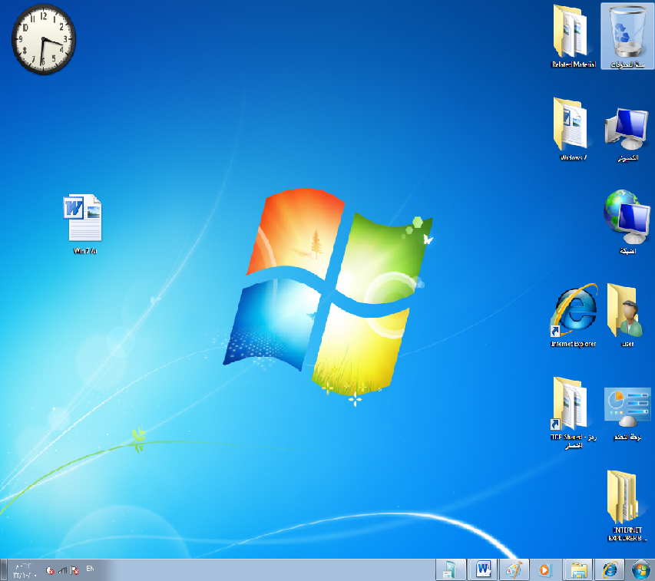
سطح المكتب في ويندوز 7
بعد لحظات من تسجيل الدخول ستشاهد سطح المكتب

Slide 6
الدرس 1-2: التفاعل مع الكمبيوتر
تعلمنا في الدرس السابق القليل من الجوانب المختلفة لسطح المكتب. وسنعلمك في هذا الدرس المزيد بشأن استخدام لوحة المفاتيح والماوس. وستصبح المهارات التي سنتعلمها هنا جزء منك وبشكل سريع، حيث انك ستحتاجها للقيام بأي شيء على جهاز الكمبيوتر الخاص بك.
ويعتبر برنامج ويندوز 7 نظام تشغيل مصمم حول واجهة المستخدم الرسومية بحيث يكون للماوس دور أساسي. فهو يديك التخيلية التي تتحرك وتعطي الأوامر وتتفاعل مع الكمبيوتر.

Slide 7
التأشير بالماوس
ربما أصبحت أكثر مهارة في هذه الناحية الآن، وتحديدا من خلال تمارين الدرس السابق. عند تحريك الماوس فإن المؤشر على الشاشة سيتبع هذه الحركات. ويبدو الماوس أحيانا وكأنه "يبتعد عنك"، أي انك تضطر إلى مد ذراعك على طول المكتب في محاولة لتحريك المؤشر. وهذا الأمر ليس ضروريا، فيمكنك ببساطة رفع الماوس ووضعه في مكان أكثر راحة ومتابعة تحريك الماوس إلى الوجهة المرغوبة.

Slide 8
استخدام النقر والنقر المزدوج
تم تصميم الماوس لاستخدامه من قبل الأشخاص الذين يستخدمون يدهم اليمنى. ويوجد في الماوس زران رئيسيان يستخدمان عن طريق السبابة والإصبع الوسطى؛ فالسبابة تضغط على الزر الأيسر والإصبع الوسطى على الزر الأيمن. (يوجد في برنامج ويندوز خيار لعكس هذا الترتيب لمن هو أعسر).
في هذا الدليل (وتقريبا في كل كتاب أو مرجع عن الكمبيوتر)، فإنه عندما يطلب منك "النقر" على شيء ما، فإن ذلك يعني تحريك الماوس ووضعه على العنصر المراد النقر عليه والضغط على زر الماوس الأيسر. ومن "الممكن النقر" على غالبية عناصر التحكم في برنامج ويندوز وعلى صفحة الويب عند استخدام الانترنت.

Slide 9
استخدام النقر والسحب
النقر والسحب عبارة عن عملية مستخدمة للتفاعل مع العناصر المختلفة، مثل رمز موجود على سطح المكتب أو عناصر تحكم برنامج ما مثل شريط المساحة. ويتم القيام بعملية "النقر والسحب" بالزر الأيسر للماوس. ضع مؤشر الماوس على العنصر الذي ترغب بنقله واضغط وثبت زر الماوس الأيسر وبعد ذلك حرك الماوس. سوف تسحب العنصر طالما انك تحرك مؤشر الماوس.

Slide 10
استخدام النقر بالزر الأيمن
يتم النقر بالزر الأيمن على عنصر ما بنفس الطريقة التي تنقر فيها بالزر الأيسر. فأنت تقوم بنقل المؤشر إلى العنصر وتضغط على الزر الأيمن للماوس ثم تتركه. ويعتبر "النقر بالزر الأيمن" مهارة ينبغي تعلمها لان العديد من اختصارات العمليات موجودة في قائمة الزر الأيمن لأي عنصر.

Slide 11
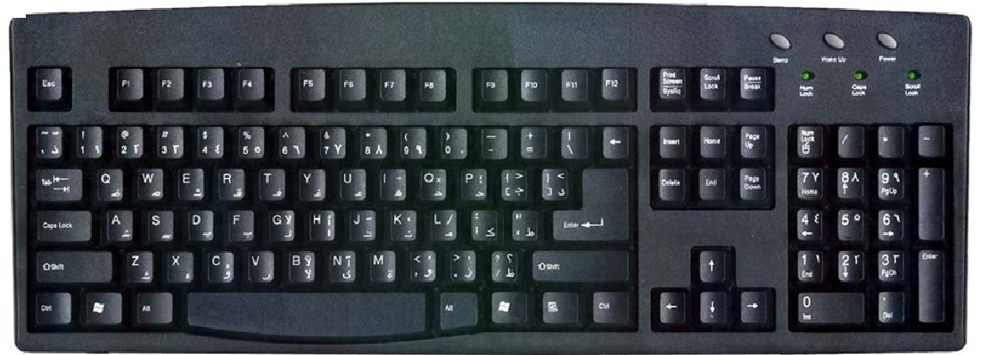
استخدام لوحة المفاتيح
تبدو لوحة مفاتيح الكمبيوتر القياسية كما في الشكل المبين أدناه. وتكون لوحة مفاتيح الكمبيوتر المحمول أصغر حجما وعادة لا يوجد فيها اللوحة العددية المبينة على اليمين:

Slide 12
الدرس 1-3: نظرة سريعة على ويندوز 7
الآن وقد أصبحت لديك فكرة أساسية عن كيفية التفاعل مع جهاز الكمبيوتر الخاص بك، فقد حان الوقت للتفاعل! سوف تستخدم في هذا الدرس مهاراتك الجديدة في التعامل مع الماوس ولوحة المفاتيح لتتعلم كيفية عمل ويندوز 7. وسوف نقوم بتغطية مركز الترحيب وكيف تستخدم عناصر على سطح المكتب ونتعلم عن الأجزاء المختلفة في قائمة ابدأ ونتعلم عن أشرطة الأدوات الأخرى على سطح المكتب.

Slide 13
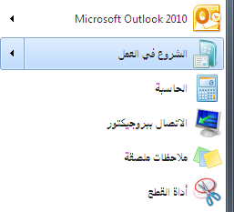
استخدام مركز الشروع في العمل
لاستعراض مركز الشروع في العمل، انقر على زر ابدأ. ويجب أن يكون عنصر الشروع في العمل موجودا بالقرب من أعلى القائمة. انقر على هذا العنصر لفتح مركز الشروع في العمل.

Slide 14
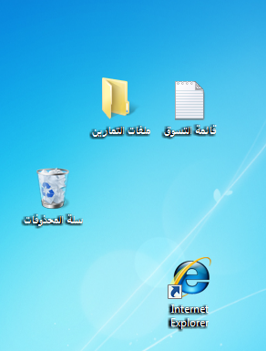
استخدام سطح المكتب
سطح المكتب في ويندوز 7 مصمم ليتم استخدامه بالطريقة التي تستخدم بها مكتبك أو طاولتك في العمل. ويمكن ترتيب العناصر بأي طريقة، ويمكن حفظ المجلدات والملفات على سطح المكتب وتعمل معظم البرامج في إطارات مستقلة.
وقد تعلمنا سابقا القليل عن المكونات المختلفة (قائمة ابدأ، شريط المهام، سلة المحذوفات، الخ..) على الشاشة. ويشار إلى هذه المكونات معا بسطح المكتب الخاص بك. غير أننا سنركز الآن على خصائص منطقة العمل على شاشتك. ولنختبر عينة سطح مكتب ما تحتوي على بعض العناصر المختلفة:

Slide 15
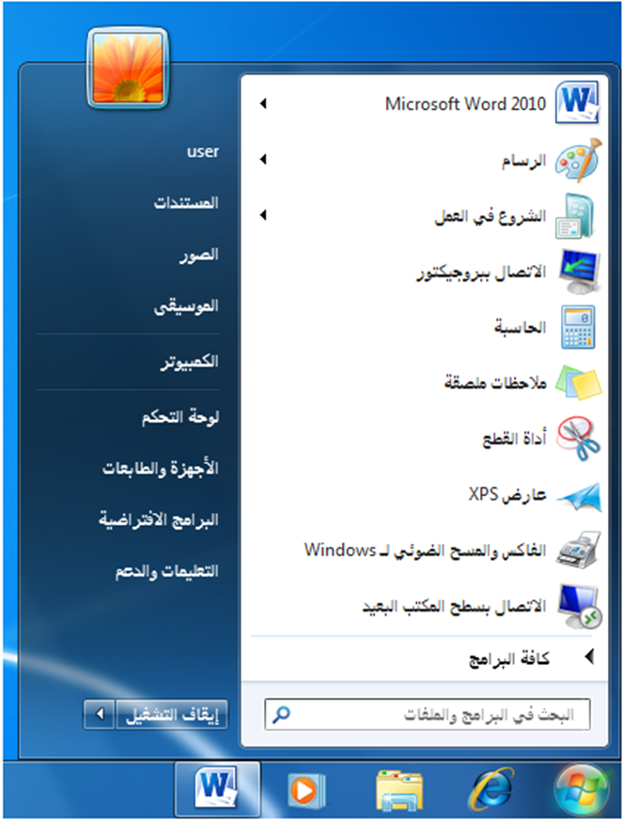
استخدام قائمة ابدأ
تعتبر قائمة ابدأ البوابة الرئيسية لكل شيء موجود في جهاز الكمبيوتر الخاص بك. فيمكن الدخول إلى كافة البرامج المحملة من هنا ويمكن استعراض المواقع المختلفة على جهاز الكمبيوتر الخاص بك ويمكنك استخدامها للبحث عن الملفات الموجودة على الجهاز.
انقر على الزر الأزرق الكبير في الزاوية السفلى على يمين شاشتك لاستعراض قائمة ابدأ.

Slide 16
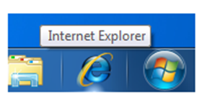
استخدام شريط المهام
يقع شريط المهام بين قائمة ابدأ وشريط النظام. وهنا تُعرض كافة البرامج والملفات والمجلدات المفتوحة.
وبشكل افتراضي، يتم عرض الرموز الثلاثة الموجود على يمين الصورة أعلاه. وهي من اليمين إلى اليسار الانترنت إكسبلورر 8 ومستكشف ويندوز وWindows Media Player. وهناك ثلاثة رموز لبرامج أخرى. ولاحظ أن رمز مستكشف ويندوز له حدان محيطان به يبينان وجود إطاري مستكشف ويندوز مفتوحين.
وإذا قمت بوضع مؤشر الماوس على رمز برنامج لا يعمل حاليا، سيظهر لك اسم البرنامج.

Slide 17
استخدام شريط النظام
عند تسجيل الدخول لأول مرة إلى ويندوز 7، فإن هناك بعض الخدمات وبرامج الخلفيات التي تبدأ من اجل توفير وظائف إضافية للكمبيوتر. ويكون لهذه البرامج بالعادة رمز في شريط النظام الموجود في الزاوية اليسرى في أسفل شاشتك بجانب الوقت والتاريخ:

Slide 18
الدرس 1-4: الخروج من ويندوز 7
عندما تنتهي من عملك اليومي أو عند الانتهاء من استخدام الكمبيوتر، فإنه من الجيد إيقاف عمل جهاز الكمبيوتر وتوفير الطاقة. ويوفر ويندوز 7 بعض الخيارات الجيدة إلى جانب إيقاف تشغيل الكمبيوتر ببساطة، والتي سوف نستكشفها في هذا الدرس.

Slide 19
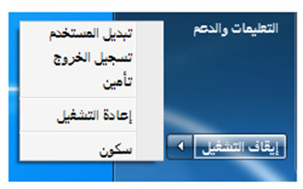
خيارات إيقاف التشغيل
هناك خياران مختلفان لإيقاف تشغيل الكمبيوتر في قائمة ابدأ:

Slide 20
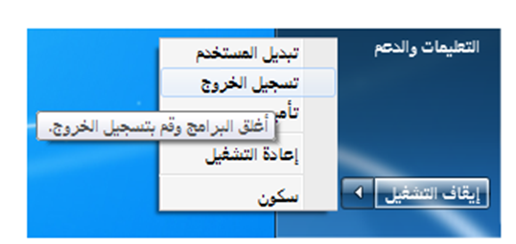
تسجيل الخروج من الكمبيوتر
يسمح تسجيل الخروج من الكمبيوتر لمستخدم آخر بتشغيل الكمبيوتر من خلال حسابه الخاص. وذكرنا سابقا أن برنامج ويندوز له القدرة على تخزين البيانات والإعدادات للعديد من المستخدمين بحيث يستطيع مستخدم معين تسجيل الدخول والقيام بعمله وتسجيل الخروج ومن ثم يستطيع مستخدم آخر تسجيل الدخول بحساب مختلف والقيام بعمله.
ومن اجل تسجيل الخروج، انقر على زر ابدأ وقم بالتأشير على رمز (>) بجانب زر إيقاف التشغيل ومن ثم النقر على خيار تسجيل الخروج:

Slide 21
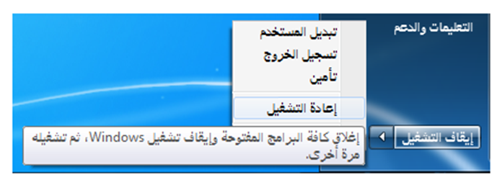
إعادة تشغيل الكمبيوتر
تعتبر إعادة تشغيل الكمبيوتر شبيهة بإيقاف التشغيل باستثناء أن الطاقة لا تنقطع عن الكمبيوتر فعليا. فجميع مراوح التبريد والمحركات الصلبة لا تزال تعمل وسيبدأ الكمبيوتر عندها بتحميل برنامج ويندوز مرة أخرى، بذاكرة نظيفة. وما أن تبدأ بتنزيل برامجك الخاصة على برنامج ويندوز، فإنك ستصبح على دراية أكثر بعملية إعادة تشغيل جهاز الكمبيوتر. وتضمن إعادة التشغيل إزالة أي ملفات تم استخدامها خلال التنزيل وتحديث البرنامج المدرج في داخل جوهر برنامج ويندوز بالشكل الصحيح.

Slide 22
إيقاف تشغيل الكمبيوتر
تستطيع إيقاف تشغيل جهاز الكمبيوتر بالنقر على زر ابدأ ومن ثم انقر على خيار إيقاف التشغيل:

Slide 23
القسم 2: العمل على ويندوز 7
سوف تتعلم في هذا القسم كيفية:
تشغيل برنامج
معرفة الأجزاء المختلفة لواجهة استخدام برنامج
بدء تشغيل خيار التعليمات من داخل البرنامج
انهاء برنامج متوقف
الخروج من برنامج أو اغلاقه
استخدام التصغير أو التكبير أو الاستعادة إلى الأسفل
التحكم بحجم الإطارات
ادارة الإطارات
استخدام سمات تأثيرات سطح المكتب Aero المختلفة
استخدام الملفات والمجلدات والمكتبات
الابحار عبر الكمبيوتر
استخدام واجهة القوائم والشريط
استخدام مفاتيح الاختصارات وقوائم الاختصارات

Slide 24
الدرس 2-1: أساسيات التطبيق
الآن وبما أننا قمنا بتغطية الأمور الأساسية المتعلقة بكيفية التفاعل مع الكمبيوتر؛ فقد حان الوقت لتعلم كيفية استخدام البرامج. وويندوز 7 عبارة عن نظام تشغيل؛ وهو برنامج يسمح لك بالتفاعل مع مكونات الكمبيوتر المادية وتشغيل البرامج الاخرى. ويقوم برنامج ويندوز بإدارة استخدام الذاكرة والمحرك الصلب ووحدة المعالجة المركزية لكافة البرامج العاملة لضمان حصول كل برنامج على حصته.
وفي هذا الدرس، فإننا سنتعلم بمزيد من التفصيل كيفية استخدام البرامج التي تعمل في برنامج ويندوز 7 والتفاعل معها.

Slide 25
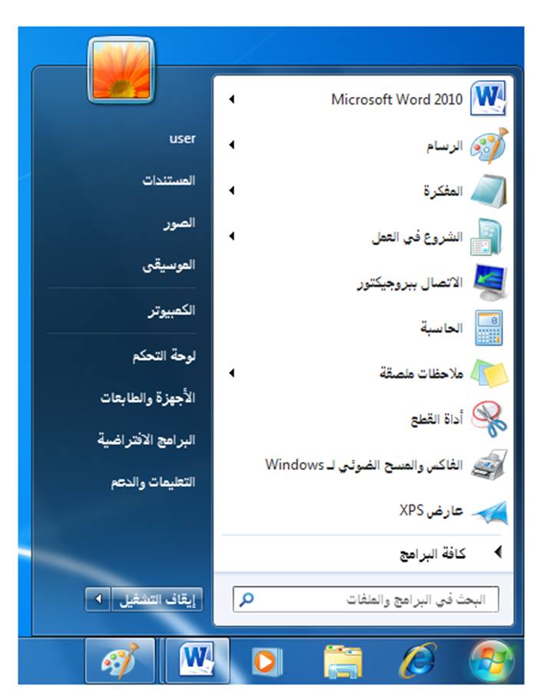
تشغيل البرنامج
هناك ثلاث طرق مختلفة لتشغيل برنامج باستخدام ويندوز 7، وأكثرها شيوعا هي قائمة ابدأ.

Slide 26
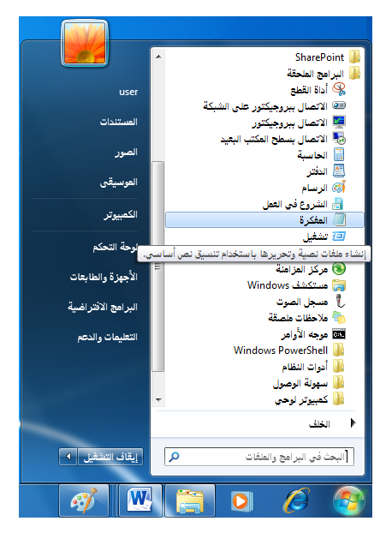
أجزاء من برنامج ويندوز
بالرغم من اختلاف كل برنامج حسب طبيعة عمله، فإن لمعظم واجهات الاستخدام سمات متشابهة. وللتوضيح فإننا سنستخدم تطبيق المفكرة، وهو برنامج معالجة نصوص أساسي موجود في ويندوز. ويمكن العثور على تطبيق المفكرة من خلال النقر على
ابدأ كافة البرامج البرامج الملحقة المفكرة.

Slide 27
التنقل في البرنامج
كما ذكرنا سابقا، فإن كل برنامج يختلف عن غيره. إلا أن التنقل في البرنامج أو المحتويات، مثل التصميم العام للبرنامج، متشابه جدا في معظم البرامج. ولنبدأ بشريط القائمة.
يوجد في معظم البرامج ثلاث أو أربع قوائم عموما، مثل الانترنت إكسبلورر:

Slide 28
تشغيل التعليمات من داخل تطبيق
نحن نعرف أن معظم البرامج تقريبا تحتوي على قائمة تعليمات في شريط القائمة. قم بالنقر على تعليمات استعراض تعليمات أو تعليمات المواضيع، لترى ملف تعليمات. ويوجد في بعض البرامج رمز علامة سؤال صغيرة والتي ستقوم بتشغيل ملف التعليمات لذلك التطبيق:

Slide 29
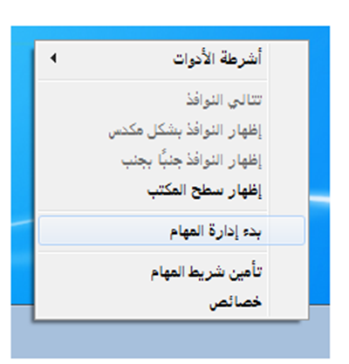
إنهاء برنامج متوقف
من إحدى الوظائف الأساسية لنظام التشغيل هو ضمان حصول كافة البرامج على الموارد التي تحتاجها للقيام بعملياتها لضمان استمرار عملها والمحافظة على استمرار باقي الأعمال. ولكن لسوء الحظ، فإن برنامجا معينا قد يعاني من خطأ ما أو يتعارض مع برنامج آخر مما يفضي إلى عدم استجابة البرنامج أو تعطله (يسمى أحيانا "توقف" أو "انهيار").

Slide 30
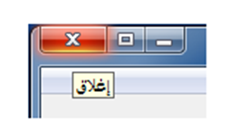
الخروج من برنامج
يعتبر إنهاء برنامج ما أمرا سهلا، قم فقط بالضغط على زر إغلاق في الزاوية اليسرى العليا من الإطار.

Slide 31
الدرس 2-2: العمل على إطار
تم تصميم كل برنامج لهدف معين. وإذا كنت قد بدأت لتوك باستخدام الكمبيوتر، فإنك سوف تتعلم أن هناك مئات الأنواع من البرامج في العالم والتي تتوافق مع نظام التشغيل ويندوز 7. ومن ابسط الألعاب إلى أكثر برامج الفيزياء تطوراً و تفصيلاً، فإنه يمكن التحكم بإطار البرنامج الذي يعمل بكل سهولة إذا كان يعمل على برنامج ويندوز 7. وستتعلم في هذا الدرس، كيفية التحكم بإطار ما إلى جانب تعلم كيفية المحافظة على سطح المكتب لديك مرتبا ومنظما.

Slide 32
استخدام خيارات التصغير والتكبير والاستعادة للأسفل
من الممكن أن تكون مطلعا بما فيه الكفاية على هذه الأزرار حيث أننا رأيناها عدة مرات قبل الآن. وتوجد هذه الأزرار في الزاوية اليسرى العليا من كل إطار تقريبا.
وهي من اليمين إلى اليسار زر التصغير والتكبير والاستعادة إلى الأسفل.

Slide 33
التمرير داخل الإطار
تكون بعض الملفات مثل مستندات معالجة النصوص أو اللوحات الجدولية كبيرة نوعا ما من ناحية الحجم بالعادة. وحتى عند تكبير الإطار فإن هذا الأمر قد لا يوفر لك عرضا كاملا للبيانات في الملف. ولذلك، فإن لمثل هذه الملفات القدرة على التمرير إلى الأعلى والأسفل او من جانب إلى آخر لرؤية البيانات.

Slide 34
تحريك الإطار
يمكنك تحريك إطار غير مكبر من خلال النقر على شريط العنوان في الإطار وسحبه إلى حيث تريد على سطح المكتب.

Slide 35
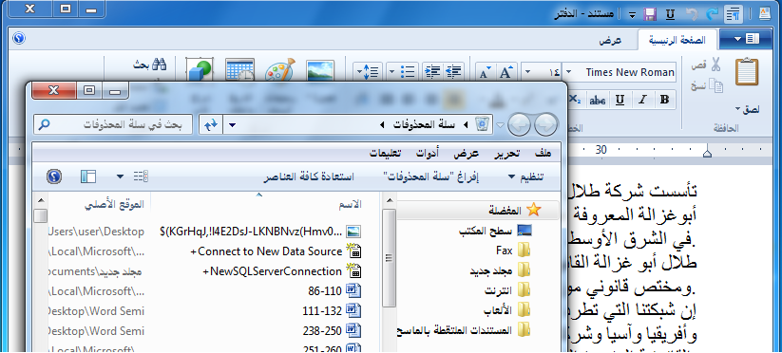
التبديل بين الإطارات
يعتبر نظام تشغيل ويندوز واجهة استخدام رسومية (GUI)، مما يعني انه يمكنك التفاعل مع العناصر المختلفة كما لو كنت تحرك العناصر في ارجاء السطح. لذلك فقد كان الهدف دائما هو التنقل بين الإطارات المختلفة بنفس سهولة نقل الورق على مكتبك بيدك. فإذا كان لديك إطاران أو أكثر مفتوحان على الشاشة، فإنه بإمكانك التنقل بينهم عن طريق النقر على جزء من الإطار.

Slide 36
التحكم بحجم الإطارات
يمكن التحكم يدويا بحجم أي إطار لم يتم تصغيره أو تكبيره. قم بتحريك مؤشر الماوس إلى الحافة الخارجية لإطار مفتوح. وعند تغير شكل مؤشر الماوس إلى أي من الأشكال التالية( ، ، )، قم بالنقر على حافة الإطار وسحبه لتكبيره أو تصغيره كما تريد.

Slide 37
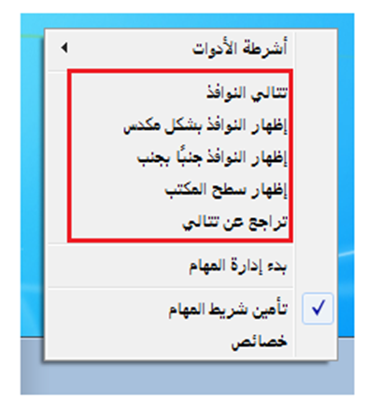
ادارة الإطارات
من السهل تكبير أو تصغير الإطار يدويا بوجود إطارين أو ثلاث، ولكن العملية تصبح غير مجدية عند التعامل مع الكثير من الإطارات. ومع ذلك، فإنه من السهل ترتيب الإطارات باستخدام شريط المهام. قم فقط بالنقر بالزر الأيمن على مساحة فارغة في شريط المهام:

Slide 38
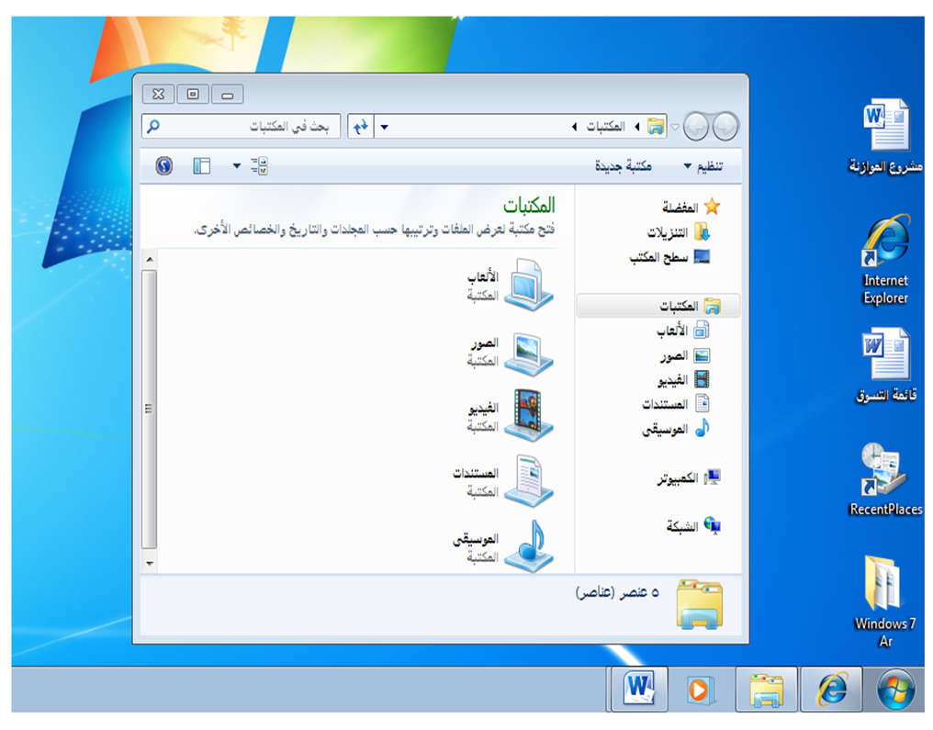
تأثيرات سطح المكتب Aero في ويندوز
يقدم ويندوز 7 بعض ادوات التحكم بالإطارات والتي تعتبر جديدة على عائلة ويندوز. وعند البدء باستخدام هذه السمات الجديدة تأثيرات سطح المكتب Aero في ويندوز، فقد تجد انه من الصعب العودة إلى اي شيء اخر.
لتكبير حجم الإطار، يمكنك النقر على شريط العنوان لأي إطار وسحبه إلى أعلى الشاشة. وسيقوم ويندوز تلقائيا بإنشاء مخطط إطار حول الشاشة بأكملها. اترك زر الماوس لزيادة حجم الإطار.

Slide 39
الدرس 2-3: العمل مع الملفات والمجلدات
لقد غطينا كيفية التنقل في سطح المكتب وكيفية التحكم بالإطارات وكيفية القيام ببعض المهام الأساسية في برنامج ما. وفي هذا الدرس فإننا سنتوسع أكثر بشان هذه المفاهيم وسنستكشف المزيد حول كيفية عمل الكمبيوتر.

Slide 40
فهم الملفات
يمكنك التفكير في الكمبيوتر بطريقة مجردة من خلال مقارنته مع خزانة إيداع. وعلى المستوى الأقل، فإن أصغر شيء يمكن أن تضعه في خزانة إيداع هو صفحة واحدة من الورق يوجد عليها بعض المعلومات. وتماثل صفحة الورق هذه ملفا مفردا على جهاز الكمبيوتر الخاص بك. ويمكن أن تماثل الملفات الكبيرة العديد من الأوراق الملصقة ببعضها البعض، ولكنها تظل تعتبر وحدة واحدة.

Slide 41
فهم المجلدات
لنتابع مع مثالنا عن خزانة الإيداع، يعتبر المجلد في برنامج ويندوز مطابقا تماما للمجلد الذي تحفظ فيه الأوراق. ويمكن أن يتسع المجلد للعديد من الملفات ويمكن تسمية المجلد بأي اسم ويمكن أيضاً أن يحتوي المجلد على مجلدات أخرى.

Slide 42
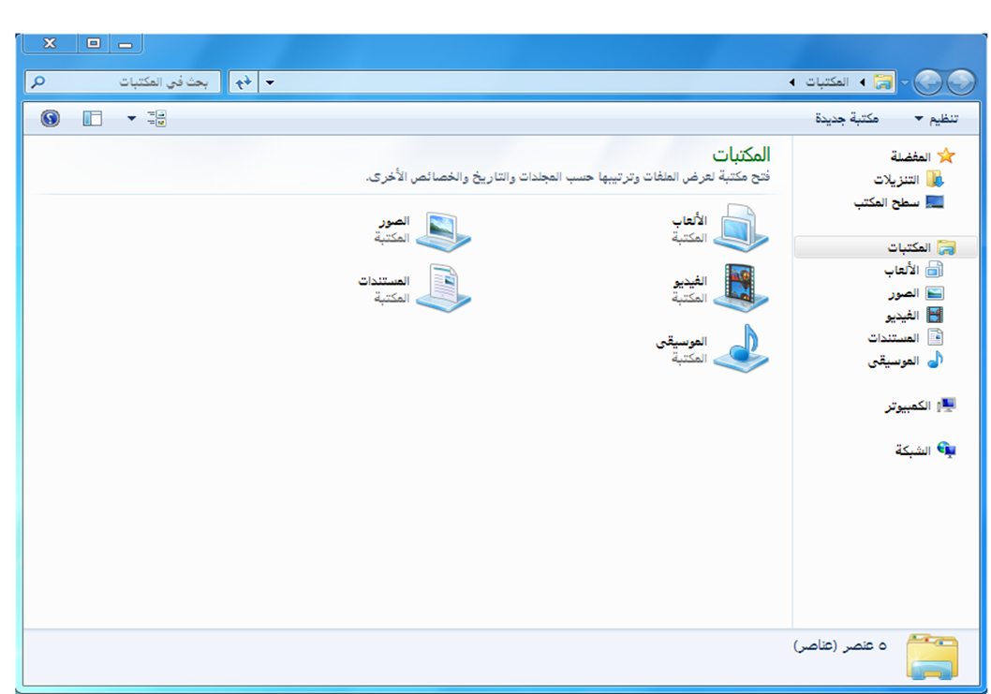
فهم المكتبات
تعتبر المكتبات عنصراً تنظيميا جديدا في ويندوز 7. وتتألف من اربع مكتبات افتراضية يمكن عرضها من خلال فتح مستكشف ويندوز.

Slide 43
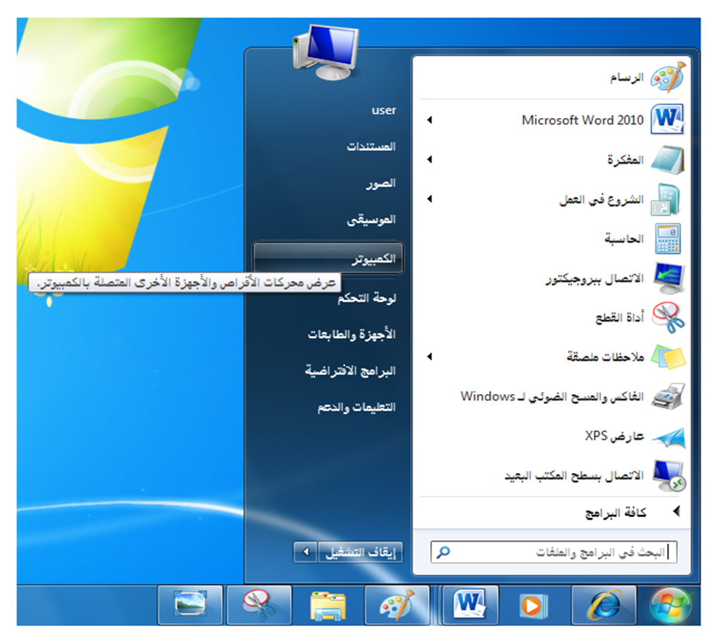
فتح مجلد الكمبيوتر
يبدأ فحصنا للمجلدات والملفات والمكتبات بالتشابه عند دراسة مجلد الكمبيوتر. فجميع المجلدات والملفات في جهاز الكمبيوتر مخزنة في مجلد الكمبيوتر. ويمكنك فتح هذا الإطار عن طريق النقر على ابدأ الكمبيوتر:

Slide 44
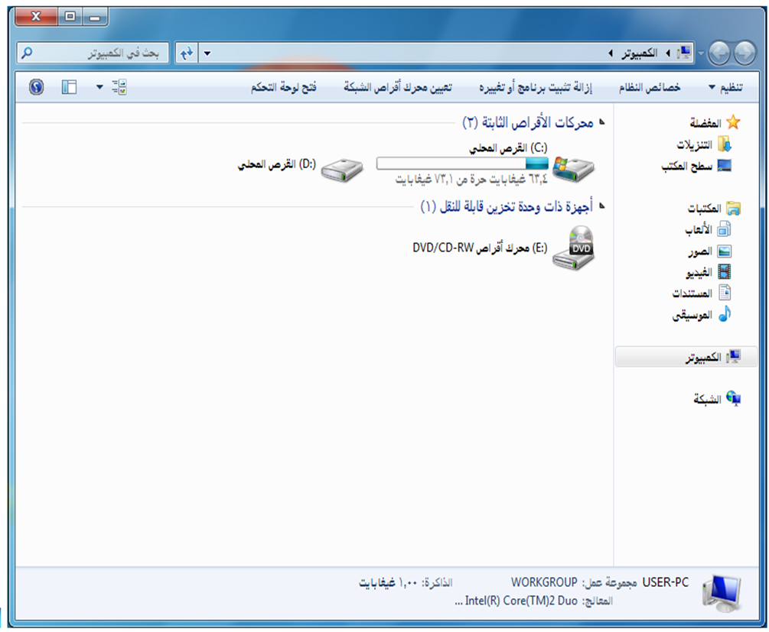
نظرة عامة على مجلد الكمبيوتر
يسمح لك مجلد الكمبيوتر بعرض جميع المحركات الصلبة بالإضافة إلى المحركات السريعة للناقل التسلسلي العالمي (USB) ومعظم الماسحات الضوئية والطابعات والكاميرات الرقمية. وهناك أيضاً قائمة بالمواقع على الجانب الأيمن تسمح لك بالتنقل سريعا في الأجزاء المختلفة لجهاز الكمبيوتر. قم فقط بالنقر على الموقع للدخول إليه:

Slide 45
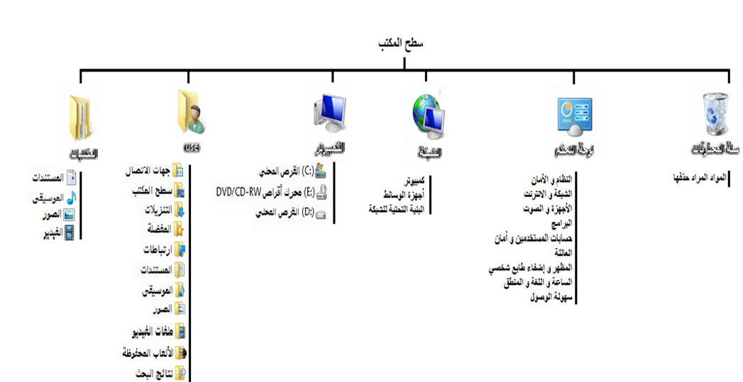
التنقل في جهاز الكمبيوتر
يتم تخزين كافة المعلومات في جهاز الكمبيوتر على القرص الصلب، مع توسيع كافة الملفات والمجلدات بنظام هيكلي من القرص. ويستخدم ويندوز 7 هيكلا منظماً لتصنيف وعرض المعلومات ويمكنك استخدام هذه الخريطة لمساعدتك في التنقل عبر الهيكل:

Slide 46
الدرس 2-4: اساسيات القوائم والشريط
سوف نستكشف في هذا الدرس كيف يمكنك البدء بإتقان التحكم بالبرامج والعمليات في ويندوز 7. وبممارسة هذه المهارات، فإنك ستكون قادرا على استخدام الأوامر في أي برنامج تقوم بثبيته على جهاز الكمبيوتر.

Slide 47
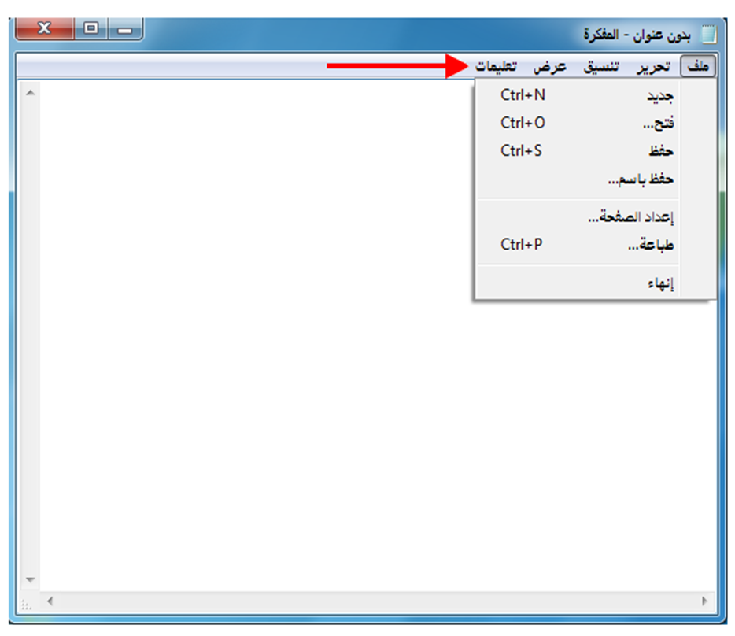
أساسيات القوائم
تعتبر القوائم جزءا ثابتا تقريبا في كل برنامج "تقريباً" متوفر على جهاز الكمبيوتر. وتقع القوائم في تصنيفات وتحتوي في الداخل على أوامر (أو قوائم فرعية) في داخلها. وتوجد القوائم عادة في أعلى الإطار.

Slide 48
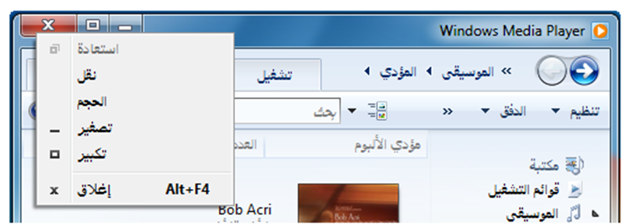
استخدام قوائم الاختصارات
تتوفر قوائم الاختصارات لمجموعة من الأغراض المتنوعة على جهاز الكمبيوتر. وتنشط قائمة الاختصار عبر النقر بالزر الأيمن للماوس على رمز ما أو جزء من نص أو عنصر تم اختياره. وعند ظهور القائمة، قم بتحديد أي خيار من القائمة وقم بالنقر عليه.
ويتيح لك النقر بالزر الأيمن على شريط العنوان خيارات إدارة الإطار، والتي تناولناها في الدرس 2-1:

Slide 49
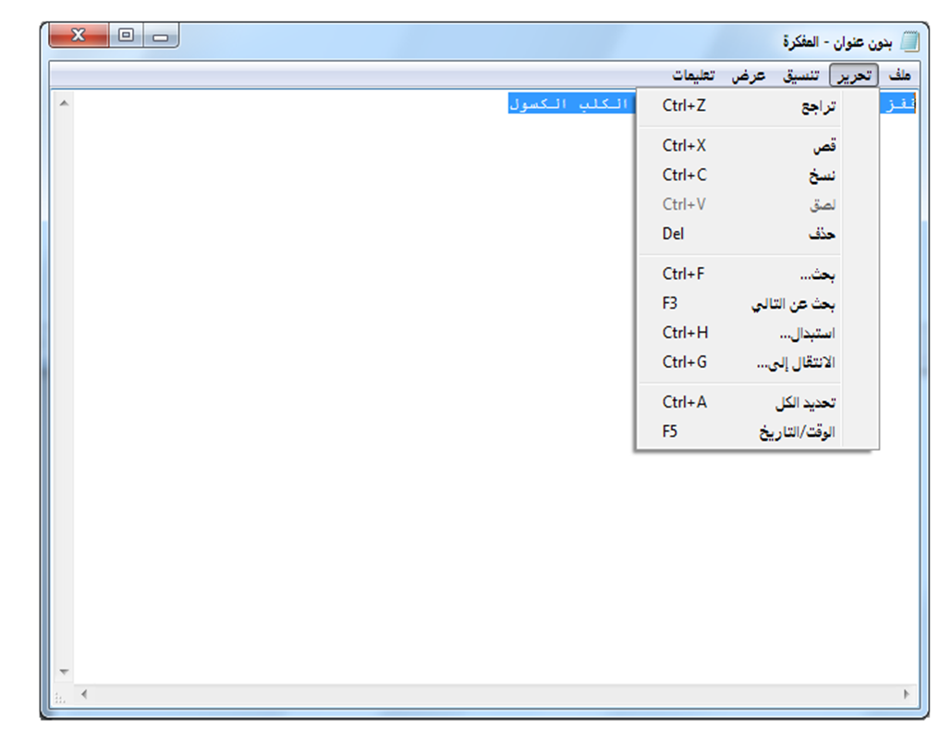
استخدام مفاتيح الاختصارات
تماما كما يُظهِر النقر بالزر الأيمن للماوس خيارات الاختصار، فإن هناك عددا من الأوامر المختلفة التي يمكنك استخدامها عن طريق اختصارات لوحة المفاتيح. فعلى سبيل المثال، يمكن رؤية اختصارات لوحة المفاتيح أولا من خلال النقر على القوائم وملاحظة مجموعة المفاتيح. دعنا ننظر إلى بعض اختصارات لوحة المفاتيح الشائعة والتي تعمل في العديد من البرامج بما فيها تطبيق الدفتر. لقد قمنا بكتابة نص ما وقمنا بتظليله ثم بالنقر على قائمة تحرير:

Slide 50
استخدام قوائم ومفاتيح الاختصارات معا
يمكنك تقريبا تأدية كل شيء تقوم به في برنامج ما باستخدام أمر من قائمة. غير أن معظم المهام الشائعة والمتكررة يمكن أن تؤدى باستخدام اختصارات لوحة المفاتيح مثل (Ctrl + C) و (Ctrl + V).
ولكن هل كنت تعلم انه يمكنك أيضاً استخدام اختصارات لوحة المفاتيح بدلا من قائمة ابدأ والزر الأيمن للماوس، فيوجد في لوحة المفاتيح مفتاحان خاصان للقيام بذلك.
ففي الزاوية السفلى إلى اليسار في لوحة المفاتيح مباشرة، هناك مفتاح عليه شعار ويندوز وهو يبدو هكذا:

Slide 51
القسم3: الدرس 3-1: أساسيات الدفتر
لقد استخدمنا تطبيق الدفتر من قبل لعرض المفاهيم والسمات المختلفة في ويندوز 7. وسنقوم الآن باستخدام تطبيق الدفتر كبرنامج بحد ذاته. يعتبر تطبيق الدفتر معالج نصوص أساسي مصمم للحروف والمستندات البسيطة. وهو جزء من عائلة ويندوز لأنظمة التشغيل منذ زمن طويل وها هو يعود مجددا مع ويندوز 7 غير انه في هذه المرة يأتي بواجهة استخدام جديدة كليا.

Slide 52
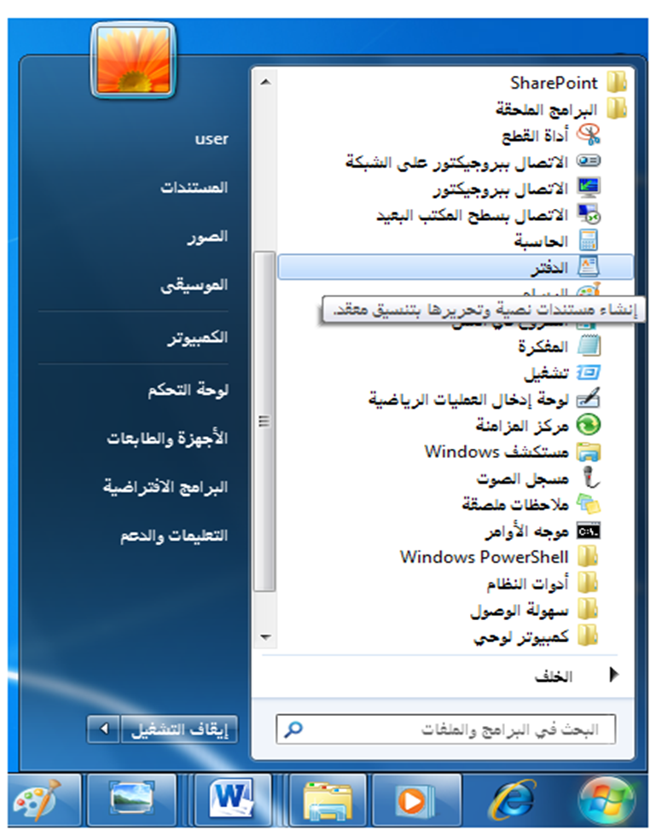
بدء تشغيل الدفتر
قم ببدء تشغيل الدفتر عن طريق النقر على ابدأ كافة البرامج البرامج الملحقة الدفتر.

Slide 53
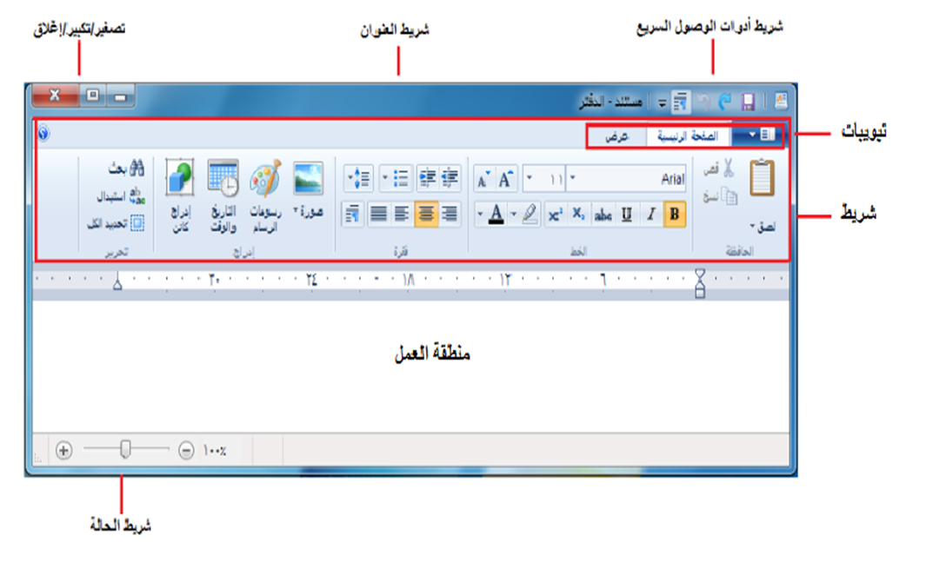
نظرة عامة على واجهة الاستخدام
لقد تعرفنا بشكل موجز على عناصر واجهة الاستخدام من قبل، لذلك لنتذكر العناصر الرئيسية:

Slide 54
إدخال النص
كل ما تحتاج إلى القيام به هو النقر في مكان ما داخل المنطقة البيضاء للدفتر والبدء بالكتابة. وسينتقل الدفتر تلقائيا إلى السطر التالي أثناء كتابتك:

Slide 55
إغلاق الدفتر
عندما تنتهي من استخدام الدفتر، انقر على زر إغلاق في الزاوية اليسرى العليا من الشاشة. وبإمكانك أيضاً النقر على ملف خروج من اجل إغلاق البرنامج.

Slide 56
الدرس 3-2: القيام بالمزيد من الأمور في الدفتر
لا يزال يوجد في جعبة الدفتر بعض المميزات الأخرى لمساعدتك في جعل مستندك يبدو أجمل وأكثر حرفية. سوف نستكشف هذه السمات في هذا الدرس.

Slide 57
تحرير النص
إذا اكتشفت خطأ في تهجئة كلمة أو جملة ما تبدو وكأنها غير منطقية، فبإمكانك استخدام مفتاح Backspace لحذف الخطأ وتصحيحه. وبإمكانك أيضاً استخدام مؤشر الماوس والنقر على أي مكان في المستند وسيؤدي هذا إلى إبراز مؤشر النص وبالتالي إعطاء فرصة لتصحيح الخطأ.

Slide 58
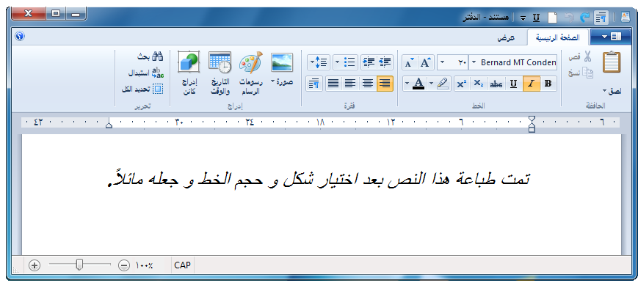
تنسيق النص
بإمكانك تنسيق النص بجعله غامقا أو مائلا أو مسطرا أو بلون مختلف أو منقطا أو بالجمع بين أي مما سبق. وهناك طريقتان لإضافة عناصر تنسيق مختلفة إلى مستند ما. الأولى هي بإعداد الدفتر أولا إذا كنت تعرف ما هو التنسيق الذي ترغب به وبعد ذلك كتابة النص الذي تريده:

Slide 59
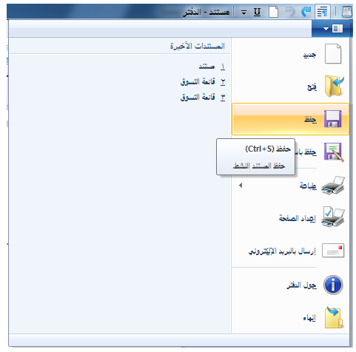
حفظ ملفك
إذا قمت بفتح تطبيق الدفتر وبدأت بكتابة مستند جديد، فمن المرجح أنك سترغب بحفظ الملف من اجل تخزينه بأمان أو استخدامه لاحقا. لنقم بحفظ المستند الذي يعرض اتجاهات النص المختلفة في مجلد ملفات التمرين.
انقر على قائمة الخلفية ثم انقر على حفظ أو حفظ باسم. وسيقوم أي أمر منهما بنفس الشيء إذا كنت تقوم بحفظ الملف لأول مرة:

Slide 60
فتح ملف
أنت تعرف الآن كيفية فتح ملف من مجلد من خلال التمارين المختلفة في هذا الدليل: افتح المجلد الذي يحتوي على الملف وبعد ذلك قم بالنقر المزدوج على الملف. وإذا كنت تريد فتح ملف من داخل تطبيق الدفتر، فإن العملية تسير تماما مثل عملية حفظ الملف. ولنقم الآن بدراسة فتح ملف التنسيق النصي الذي قمنا بحفظه.
افتح تطبيق الدفتر وانقر على قائمة الدفتر الخلفية فتح وسيظهر صندوق حوار فتح.
بعد ذلك قم بالانتقال إلى الملف الذي تريد استخدامه وانقر عليه لتحديده وانقر على فتح

Slide 61
الدرس 3-3: الحاسبة في ويندوز
على نحو شبيه بالدفتر، فإن الحاسبة موجودة في عائلة ويندوز منذ وقت طويل. وهي أداة مفيدة تحت تصرفك. وقد تم عمل بعض التحديثات العملية الجديدة والبسيطة على إصدار الحاسبة الموجود في ويندوز 7. (ولا داعي للذكر انه من غير الممكن أن تستغني عنها على مكتبك).

Slide 62
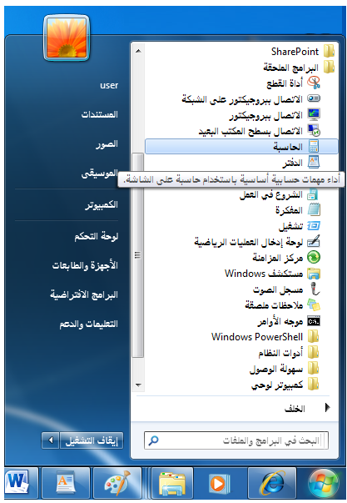
بدء تشغيل الحاسبة
توجد الحاسبة في مجلد البرامج الملحقة إلى جانب الدفتر. قم بالنقر على ابدأ كافة البرامج البرامج الملحقة الحاسبة.
وبإمكانك أيضاً أن تكتب كلمة "الحاسبة" في شريط البحث ثم الضغط على مفتاح التنفيذ Enter لبدء تشغيل البرنامج:

Slide 63
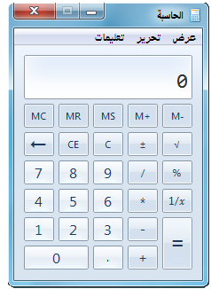
نظرة عامة على واجهة الاستخدام
فيما يلي واجهة استخدام " قياسي":

Slide 64
استخدام الحاسبة
من السهل جدا استخدام الحاسبة. قم ببساطة بالنقر على الأزرار التي ترغب باستخدامها. وتعتبر لوحة المفاتيح العددية الموجودة على لوحة المفاتيح مناسبة لذلك، والفاصلة العشرية والعمليات الحسابية الأساسية مثل الجمع والطرح والضرب والقسمة.

Slide 65
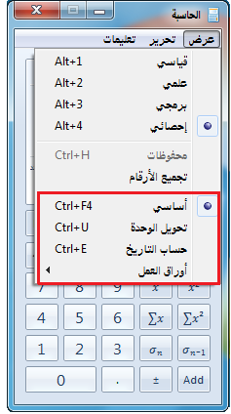
أدوات الحاسبة المتقدمة
تم تحديث الحاسبة لتشمل عددا من أدوات التحويل والحساب المفيدة جدا. وتكون هذه الأدوات ظاهرة باستخدام أي من طرق العرض الأربع المذكورة سابقا.

Slide 66
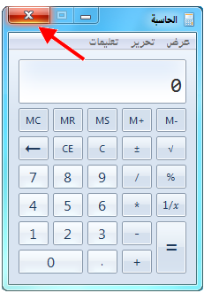
إغلاق الحاسبة
يتم إغلاق الحاسبة عن طريق النقر على زر "إغلاق" في الزاوية العليا على اليسار:

Slide 67
الدرس 3-4: تطبيق الرسام
إن الرسام، كالدفتر والحاسبة، موجود في عائلة ويندوز منذ وقت طويل. وهذا البرنامج، الذي كان يسمى سابقا بفرشاة الرسم، برنامج بسيط للرسم والتحكم بالصور يمكن استخدامه لعمل رسومات بيانية إلى جانب إعادة التحكم بحجم الصور وتدويرها. ويتمتع الإصدار الأخير منه مع ويندوز 7 بنفس تحديثات واجهة الاستخدام الموجودة في الدفتر، لذلك لنلق نظرة على هذا البرنامج سهل الاستخدام.

Slide 68
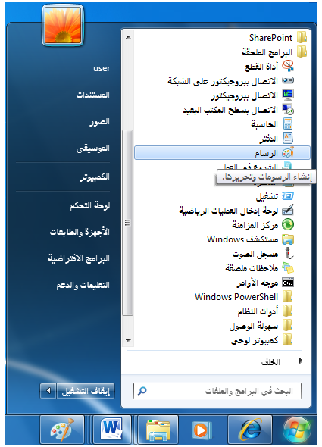
تشغيل الرسام
يوجد برنامج الرسام في مجلد "البرامج الملحقة" في قائمة "ابدأ". قم بالنقر على ابدأ كافة البرامج البرامج الملحقة الرسام لتشغيل البرنامج، أو بالنقر على ابدأ وكتابة كلمة "رسام" ثم الضغط على مفتاح التنفيذ Enter.

Slide 69
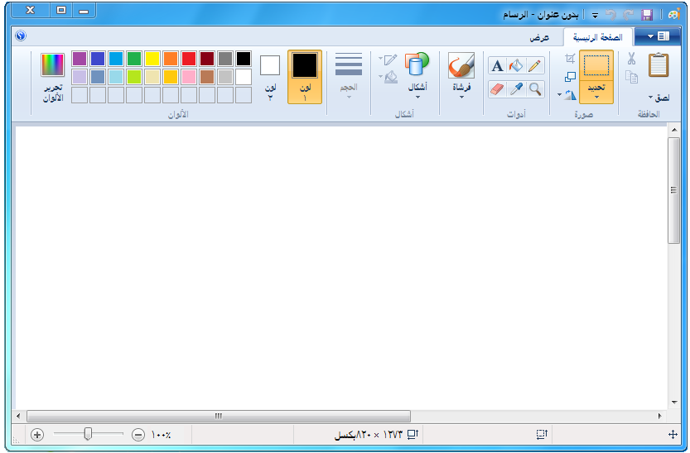
نظرة عامة على واجهة استخدام الرسام
لقد تم تحديث واجهة استخدام الرسام لتشمل شريط أدوات الوصول السريع والشريط:

Slide 70
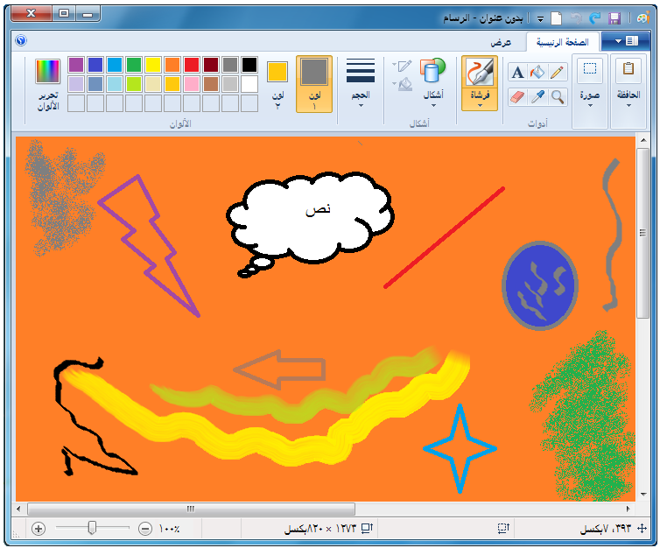
الرسم في الرسام
من السهل الرسم في الرسام. قم ببساطة بالنقر على الأداة وثم انقر واسحب على لوحة الرسم. ويسمح لك الرسام برسم الخطوط والأشكال والصناديق والأشكال السداسية وإضافة نص إلى اللوحة. انقر على أي أمر وحرك الماوس على اللوحة وانقر واسحب لإضافة عنصر الرسم. فعلى سبيل المثال، يبين الرسم البياني أدناه بعض الأشكال وتأثيرات الفرشاة وتعبئة الألوان والنص.

Slide 71
إغلاق الرسام
قم بإغلاق الرسام بالنقر على زر إغلاق أو بالنقر على قائمة Backstage خروج.

Slide 72
الدرس 3-5: برامج ويندوز 7 ألتيميت الأخرى
يقدم ويندوز 7 ألتيميت عددا من البرامج الأخرى للتسلية أو لمساعدتك في النشاطات اليومية. وفي هذا الدرس، فإننا سنتحدث عن المفكرة وWindows Media Player وWindows Media Center واداة القطع وتقويم والملاحظات الملصقة.

Slide 73
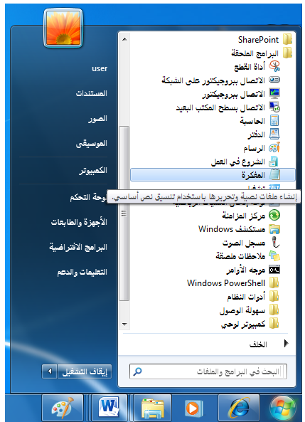
المفكرة
تطبيق المفكرة عبارة عن معالج نصوص دون إضافات يستخدم لأخذ ملاحظات سريعة أو بيانات أخرى. وميزة المفكرة كونها برنامج صغير أن حجم الملفات فيها صغير ومن السهل إرسالها إلى الآخرين. فحتى مئات الصفحات من البيانات أو النصوص لا تصل في حجمها إلى الميجابايت.
ويوجد تطبيق المفكرة في مجلد "البرامج الملحقة":

Slide 74
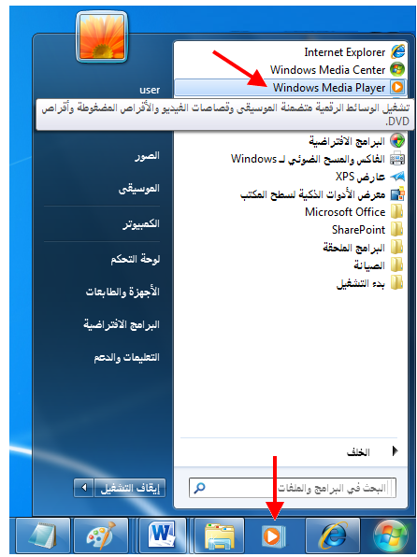
Windows Media Player
قم ببدء تشغيل البرنامج بالنقر على ابدأ كافة البرامج Windows Media Player أو بالنقر على الرمز الموجود على شريط المهام:

Slide 75
Windows Media Center
يعتبر Windows Media Center برنامجا خاصاً مصمما لاستخدام الصور والموسيقى وملفات الفيديو على التلفاز. ويملك بعض الناس جهاز كمبيوتر مخصص في غرف المعيشة (مثل جهاز كمبيوتر يدعم مركز الوسائط Media center PC أو جهاز كمبيوتر يدعم الوسائط Media PC أو خادم وسائط Media server) يستخدم لتشغيل الأقراص المضغوطة الرقمية وأقراص بلو راي Blu- ray وتشغيل الألعاب وعرض محتويات الوسائط ومشاهدة / تسجيل برامج التلفاز (بوجود المكونات المادية الصحيحة). وتم تصميم Windows Media Center للسماح لك بكل ما سبق في مكان واحد مع واجهة استخدام سهلة جدا.

Slide 76
أداة القطع
هل كنت تعرف أنه بإمكانك اخذ لقطة شاشة لأي شيء تقريبا يظهر على جهاز الكمبيوتر؟ وللقيام بهذا، يمكنك الضغط على زر طباعة الشاشة على لوحة المفاتيح. وفي لوحة المفاتيح القياسية، يكون هذا الزر موجودا على يمين أزرار الوظائف F. وعندما تقوم بالضغط على هذا الزر، يقوم الكمبيوتر بتخزين لقطة الشاشة " لكامل الشاشة " في الذاكرة، كما لو قمت بقص أو نسخ شيء ما. يمكنك بعدئذ فتح برنامج لتحرير الصور مثل الرسام ولصق لقطة الشاشة ومن ثم تحريرها وحذف المعلومات التي لا تريدها. وهذا الأمر مفيد غير انه ليس عمليا نتيجة لكافة أعمال التحرير التي ستقوم بها.

Slide 77
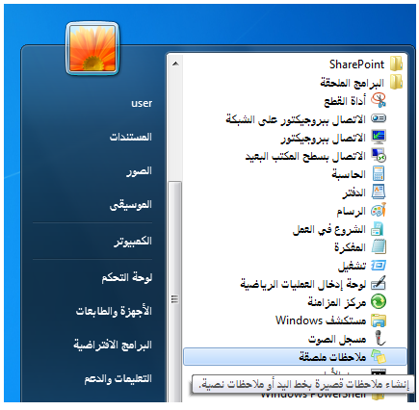
الملاحظات الملصقة
لعمل ملاحظة ملصقة، قم بالنقر على ابدأ كافة البرامج البرامج الملحقة ملاحظات ملصقة

Slide 78
القسم 4: القيام بالمزيد من الأمور في ويندوز 7
سنتعلم في هذا القسم كيفية:
فتح مركز الصيانة
معرفة التهديدات المحيطة بالجهاز والبيانات الخاصة بك
تعديل إعدادات الحماية الأساسية
فتح الإنترنت إكسبلورر لعرض صفحات الويب
التنقل بين صفحات الويب على الإنترنت
استخدام التبويبات والإطارات في الإنترنت إكسبلورر
استخدام شرائح الويب
تنزيل وتثبيت البرامج
معرفة خدماتWindows Live المختلفة
استخدام ويندوز لايف ماسنجر
استخدام البريد الإلكتروني في Windows Live Hotmail

Slide 79
الدرس 4-1: البقاء آمنا
ليس سرا أن الإنترنت يمكن أن يكون مكانا خطيرا. فنحن نسمع قصصا في الأخبار عن احتيالات وفيروسات عبر الإنترنت يمكنها تعريض معلومات الناس الشخصية للخطر. يمكن لهذه الأنواع من التهديدات التأثير على أي شخص، ولكن مع القليل من الفهم لكيفية عمل الفيروسات وأنواع الهجمات الأخرى، فإن بإمكانك حماية نفسك من الغالبية العظمى من هذه المخاطر.
وسنناقش في هذا الدرس مركز الصيانة وهو موقع شامل وخاص يعمل على تحديث الكمبيوتر ويساعد في منع الهجمات الضارة من قبل الآخرين. وعندما تفهم أساسيات هذا الدرس، فإنك ستعرف كيف تحافظ على جهاز الكمبيوتر والبيانات الخاصة بك في أمان.

Slide 80
فتح مركز الصيانة
يتوفر مركز الصيانة في واحد من الموقعين التاليين وهما لوحة التحكم، وفي ظروف خاصة، في شريط النظام. وينبغي أن تكون على معرفة بشريط النظام غير ان لوحة التحكم تعتبر مصطلحا جديدا بالنسبة لنا. لنلق نظرة على طريقة لوحة التحكم أولا. قم بالنقر على ابدأ لوحة التحكم.
عندما يظهر إطار لوحة التحكم، قم بالنقر على النظام والأمان

Slide 81
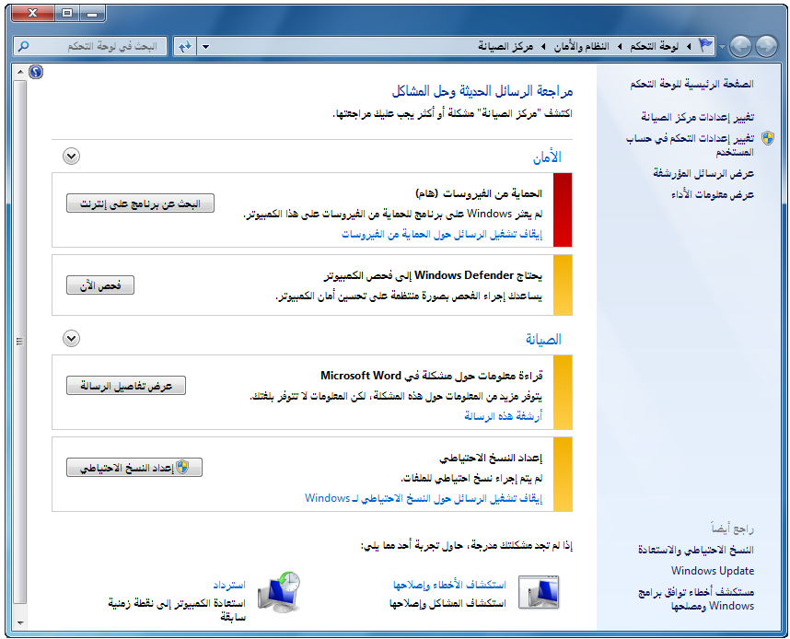
نظرة عامة على مركز الصيانة
عند استخدام أي من طريقتي فتح مركز الصيانة، فسيظهر الإطار التالي:

Slide 82
أساسيات الحماية
يمكن أن يفوق موضوع حماية الكمبيوتر ادراك المستخدم الجديد، غير أن الحفاظ على أمنك وامن عائلتك وبياناتك ليس بالصعوبة التي تبدو بها. وفي الواقع، يهتم ويندوز 7 بالفعل بالكثير من هذه الجوانب من أجلك. وتقدم اللائحة التالية نظرة عامة موجزة عن مصطلحات حماية الكمبيوتر وما ينبغي القيام به للبقاء آمنا.

Slide 83
الدرس 4-2: أساسيات الإنترنت إكسبلورر 8
رأينا إلى الآن، أثناء تفحصنا لويندوز 7، كيفية فتح واستخدام البرامج المختلفة. ويتعين عليك أن تكون على معرفة باستخدام أشرطة القوائم والأوامر المختلفة. وقد ذكرنا في الدرس الأخير بعض أساسيات الأمان على جهاز الكمبيوتر. وقد حان الوقت الآن لجمع هذه المفاهيم معا ولاستخدام الإنترنت عن طريق الإنترنت إكسبلورر 8.

Slide 84
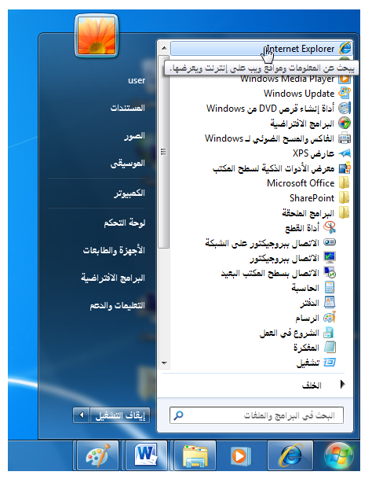
بدء تشغيل الإنترنت إكسبلورر 8
يمكن بدء تشغيل الإنترنت إكسبلورر 8 بالنقر على رمز الإنترنت إكسبلورر الموجود على شريط المهام أو من خلال النقر على ابدأ كافة البرامج إنترنت إكسبلورر

Slide 85
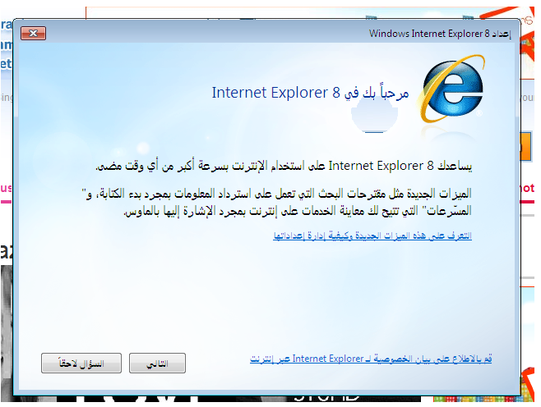
الإعداد الأولي
عندما تفتح الإنترنت إكسبلورر8 للمرة الأولى، سيطلب منك المرور بإجراءات الإعداد الأولي. انقر على التالي للاستمرار.

Slide 86
خيارات الإعداد الأخرى
ينبغي أن تكون واجهة استخدام الإنترنت إكسبلورر معروفة لديك الآن. وتستخدم الجوانب الأخرى في واجهة استخدام "ويندوز7" نفس التخطيط العام.
يشار إلى أعلى إطار الإنترنت إكسبلورر باسم منطقة الأمر. وتبدو منطقة الأمر القياسية كما يلي:

Slide 87
نظرة عامة على واجهة الاستخدام
كما توقعت، فإن الإنترنت إكسبلورر 8 يستخدم تقريبا نفس واجهة الاستخدام المستخدمة في التنقل في بين أجزاء جهاز الكمبيوتر في متصفح ويندوز. ألق نظرة على منطقة الأمر في الإنترنت إكسبلورر:

Slide 88
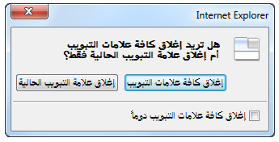
إغلاق الإنترنت إكسبلورر
قم بالنقر على زر إغلاق أو انقر على ملف خروج (إذا كان شريط القائمة مفعلا). وإذا لديك العديد من علامات التبويب المفتوحة، فإن الإنترنت إكسبلورر سيؤكد رغبتك بإغلاق جميع علامات التبويب قبل إغلاق البرنامج نفسه.

Slide 89
الدرس 4-3: القيام بالمزيد من الأمور في الإنترنت إكسبلورر 8
استخدام شريط العنوان
إذا كنت تعرف URL لموقع إلكتروني معين ترغب بزيارته، فبإمكانك إدخاله بالنقر على صندوق النص في شريط العنوان وكتابته يدويا:

Slide 90
الوصول إلى موقع إلكتروني عن طريق ارتباط تشعبي
يعرض كل موقع إلكتروني على الانترنت تقريبا ارتباطات تشعبية، تقوم بوصل صفحة ويب ما مع صفحة أخرى. ويظهر الارتباط التشعبي بهذا الشكل. إلا أن الارتباط التشعبي يمكن أن يظهر بأي لون ودون تسطير النص. (يمكن لصورة أيضاً أن تكون ارتباطا تشعبيا).
ولحسن الحظ، فإن مؤشر الماوس يخبرك بوجود ارتباط تشعبي لأنه يصبح على شكل رمز يد صغيرة ( )عند مروره عليه. قم بالنقر على الارتباط التشعبي لمعرفة مساره.

Slide 91
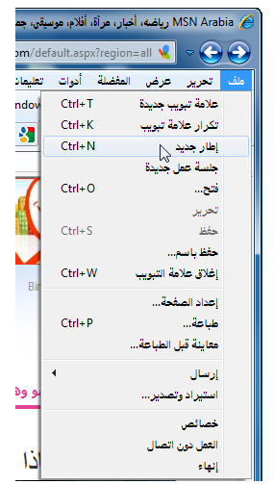
فتح إطار جديد
إذا أردت معرفة حالة الجو ومراجعة بعض النتائج الرياضية والتحقق من البرامج التعليمية المتوفرة، فإن الإنترنت إكسبلورر يسمح لك بعرض كل صفحة ويب في إطارها الخاص.
لفتح إطار إنترنت إكسبلورر جديد، قم بالنقر على قائمة ملف وانقر على إطار جديد (إذا كان شريط القائمة مفعلا).

Slide 92
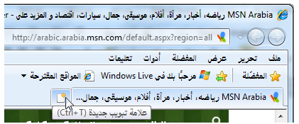
فتح علامة تبويب جديدة
يستخدم الإنترنت إكسبلورر 8 تبويبات التصفح. وتتيح لك هذه التبويبات فتح العديد من صفحات الويب في آن واحد في إطار إنترنت إكسبلورر واحد بدلا من فتح العديد من الإطارات. بإمكانك فتح تبويبة جديدة بطريقتين باستخدام الإنترنت إكسبلورر. فباستخدام منطقة الأمر، قم بالنقر على التبويبة الصغيرة الموجودة بجانب التبويبة المفتوحة:

Slide 93
استخدام علامات التبويب
إن التنقل بين علامات التبويب أمر سهل، فما عليك سوى النقر على عنوان علامة التبويب التي تريد عرضها. ويمكن تعريف علامة التبويب التي يتم عرضها حاليا بلونها الأزرق الغامق.

Slide 94
استخدام Web Slices
تسمح لك Web Slices بمتابعة مواقع إلكترونية معينة حسبما يتم تحديثها. ويوفر عليك هذا الأمر فتح علامة تبويب أو إطار جديد وإعادة كتابة URL"" ثم البحث عن المعلومات. وتشبه Web Slices المفضلة غير أن Web Slices تسمح لك أيضاً بمعرفة متى يتم تحديث المحتويات.
ومن اجل استخدام Web Slices، يتوجب على مصمم المواقع الإلكترونية الذي تزورها تطبيقه على الخوادم الموجودة لديها. وستعرض الصفحات التي يتم تفعيل Web Slices فيها رمز Web Slice في شريط الأمر:

Slide 95
الدرس 4-4: ويندوز لايف Windows Live
قبل المضي قدما في ويندوز 7، يجب علينا أولا العودة إلى الماضي. في عام 1996، طرحت شركة مايكروسوفت خدمة بريد إلكتروني مجاني عبر الإنترنت وهو Hotmail. وكان الاسم الغريب يبرز صيغة HTML (لغة تعليم النصوص الفائقة) وهي لغة تستخدم من قبل متصفحي الويب لعرض المحتويات من الإنترنت. واصبح بريد HoTMail باسم Hotmail والذي اصبح لاحقا MSN Hotmail، والذي اصبح الآن يعرف باسم بريد Windows live و/أو بريد Hotmail.

Slide 96
ما هو Windows Live
Windows Live عبارة عن مجموعة من الخدمات المجانية التي تقدمها شركة مايكروسوفت لأي شخص يستطيع الوصول إلى الانترنت. وفيما يلي مثال على الخدمات المتوفرة من خلال Windows Live في وقت اصدار هذا الدليل. وكما ترى، فإن كل شيء متداخل ويُشجع على مشاركة المعلومات مع مستخدمي Windows Live الآخرين.

Slide 97
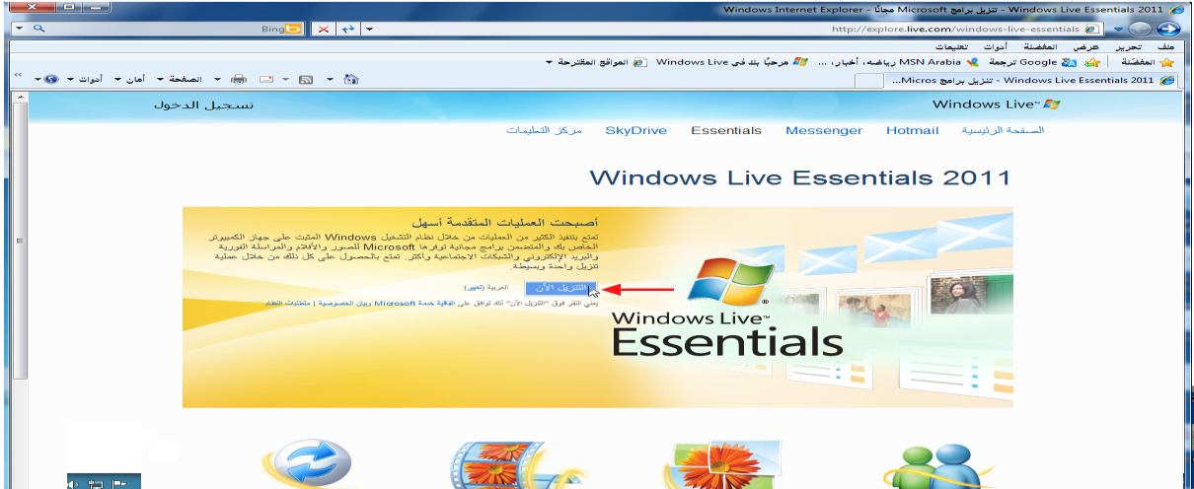
تنزيل وتثبيت اساسيات Windows Live
يمكنك تنزيل اساسيات Windows Live بإحدى طريقتين. الاولى هي فتح مركز الشروع في العمل (الذي غطيناه في الدرس 1-3) والنقر على "انتقل إلى الانترنت للحصول على Windows Live Essentials. أما الثانية فهي فتح الانترنت إكسبلورر وكتابة موقع download.live.com في شريط العنوان ثم الضغط على مفتاح التنفيذ Enter. انقر على زر التنزيل في صفحة الويب للبدء.

Slide 98
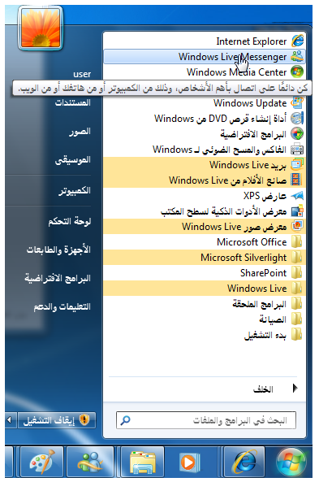
Windows Live Messenger
بشكل افتراضي، يعمل Windows Live Messenger عندما يبدأ جهاز الكمبيوتر الخاص بك العناصر بالعمل. سيتم توجيهك لإدخال هوية تعريف Windows Live وكملة المرور الخاصة بك. عندئذ سيتصل البرنامج بالإنترنت ويقوم بتسجيل دخولك لاستخدام كافة عناصر Windows Live المختلفة.
لتشغيل Windows Live Messenger يدويا، انقر على ابدأ كافة البرامج Windows Live Windows Live Messenger

Slide 99
استخدام البريد الالكتروني((Hotmail في Windows Live
كما ذكرنا سابقا في هذا الدرس، لا يتضمن ويندوز 7 برنامج بريد الكتروني (برنامجا يمكن تهيئته لإرسال واستقبال البريد الالكتروني). ومن خلال استخدام هوية تعريف Windows Live الجديدة، فإنك تملك حساب بريد الكتروني خاص بك. وفي بعض النواحي، يعتبر هذا الحساب اسهل في الاستخدام من البرنامج المثبت على جهاز الكمبيوتر لأسباب ومنها:
أن اساسيات الحساب معدة بالفعل.
أن لديك مساحة كبيرة للرسائل بما فيها الرسائل الكبيرة المرفقة بصور ووسائط اخرى (سنخوض في هذا بعد قليل)
أنه موجود على الانترنت وتقوم مايكروسوفت بصيانته ويمكنك الوصول اليه من أي مكان يكون لديك فيه اتصال بالإنترنت
أنه مجاني
يمكن تسجيل الدخول إلى بريد Windows Live بواحدة من الطريقتين التاليتين: عبر الانترنت او عبر Windows Live Messenger.

Slide 100
القسم 5: الحصول على التعليمات في ويندوز 7
بدء تشغيل التعليمات بطرق مختلفة
معرفة الأجزاء المختلفة للتعليمات والدعم
البحث عن موضوع التعليمات
استعراض مواد ويندوز التعليمية
التنقل في ملف التعليمات
استخدام جدول المحتويات
طباعة موضوع التعليمات
طلب التعليمات من خلال المساعدة عن بعد
اعداد خيارات التعليمات
معرفة الفرق بين التعليمات عبر الانترنت ودون اتصال بالإنترنت

Slide 101
الدرس 5-1: أساسيات التعليمات
تم تصميم ويندوز 7 ليكون بديهيا وذا أساس مرئي بحيث يستطيع شخص لم يستخدم أبدا الكمبيوتر من قبل عمل الأمور التي يحتاجها بمجرد فهمه لكيفية التعامل مع لوحة المفاتيح والماوس. وتعطي العديد من السمات والأوامر في ويندوز 7 شرحا مختصرا أو اسم الأمر لمساعدتك كما لاحظت في الصور والتمارين في هذا الدليل. ومع ذلك، فلا شك أنه سيأتي وقت تحتاج فيه إلى المزيد من المساعدة.

Slide 102
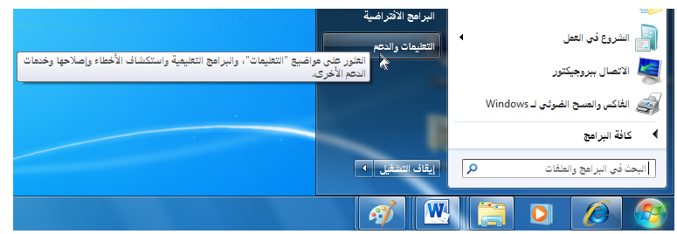
تشغيل التعليمات من قائمة ابدأ
يضع ويندوز 7 جميع ملفات التعليمات في مكان واحد وهو مركز التعليمات والدعم. قم بالنقر على ابدأ التعليمات والدعم لفتح المركز.

Slide 103
تشغيل التعليمات من داخل برنامج ما في ويندوز
يختلف كل برنامج عن الآخر بطريقة ما، غير أن لمعظم التطبيقات على سطح المكتب ملف تعليمات يمكن الوصول اليه بنفس الطريقة تقريبا. وبإمكانك عادة فتح هذا الملف بالضغط على F1 على لوحة المفاتيح أو النقر على تعليمات محتويات (أو تعليمات مواضيع التعليمات) أو بالنقر على رمز التعليمات في الإطار، والذي يكون بالعادة على شكل علامة سؤال.

Slide 104
نظرة عامة على إطار التعليمات والدعم
يظهر في أعلى الإطار أزرار التنقل للخلف وللأمام القياسية بالإضافة إلى بعض الأوامر الاخرى وصندوق نص البحث:

Slide 105
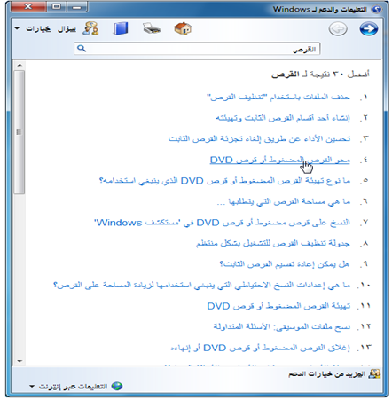
البحث عن موضوع تعليمات ما
عندما تفتح مركز التعليمات والدعم لأول مرة، يمكنك ادخال مصطلح البحث في صندوق نص البحث والضغط على مفتاح التنفيذ Enter. سيظهر لك بعد ذلك قائمة بالنتائج المطابقة. على سبيل المثال، إذا بحثنا عن "القرص الصلب"، فسيظهر لنا عددا من المواضيع المتعلقة بالمصطلح.

Slide 106
الدرس 5-2: استخدام أساسيات برنامج ويندوز
سواء كنت مستخدما مبتدئا أو مستخدما متمرسا للكمبيوتر، فإن اخذ مساق تذكير حول موضوع معين لن يضرك أبدا. ويحتوي مركز التعليمات والدعم في ويندوز على عدد من المواد التعليمية حول القيام بالمهمات الأساسية في ويندوز.

Slide 107
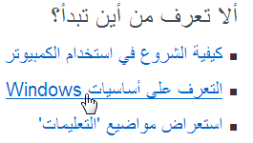
استخدام موضوع معد مسبقا
افتح مركز التعليمات والدعم وانقر على التعرف على أساسيات ويندوز :

Slide 108
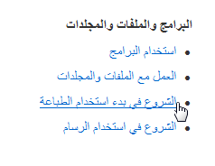
اختيار المواضيع الفرعية
قم بالنقر على أي من الروابط الموجودة في الأقسام المختلفة لقراءة المزيد حول موضوع معين:

Slide 109
التنقل للأمام وللخلف
أثناء قيامك بالبحث عن موضوع معين أو بسبب اهتماماتك الخاصة، فقد تجد انك قد تقدمت كثيرا أو تراجعت كثيرا أو انك اتخذت مسارا خاطئا. قم بالنقر على زر للخلف للرجوع إلى الصفحة السابقة التي زرتها أو على زر للأمام لتتبع خطواتك إذا كنت قد نقرت على زر للخلف.
يمكنك أيضاً النقر على رمز الصفحة الرئيسية أو على رمز الكتاب لزيارة صفحة الترحيب أو جدول المحتويات على التوالي:

Slide 110
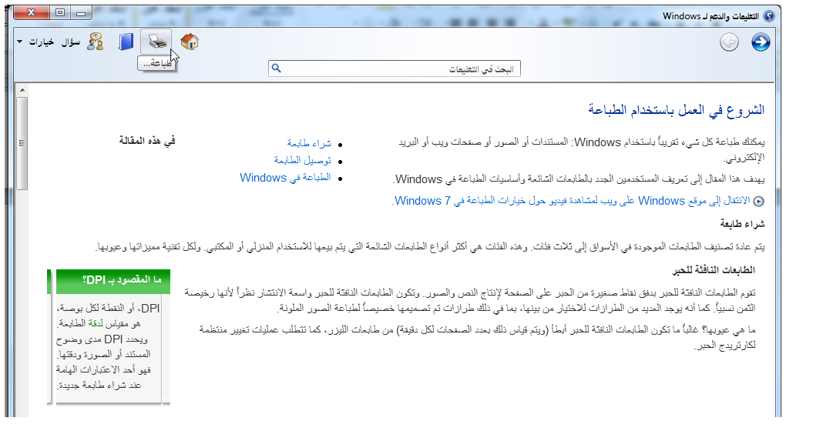
طباعة موضوع معين
إذا مررت على موضوع مفيد ، فإنك قد ترغب بطباعة نسخة ورقية منه للحصول على مرجع سريع وسهل. قم ببساطة بالانتقال إلى الموضوع الذي تريد طباعته وقم بعد ذلك بالنقر على رمز طباعة:

Slide 111
الدرس 5-3: استخدام جدول المحتويات
يتيح لك جدول المحتويات الوصول إلى كامل ملف التعليمات في ويندوز 7. وهناك مجموعة كبيرة من الفئات لمساعدتك في العثور على إجابة عن كل سمة في ويندوز تقريبا.
فتح جدول المحتويات
انقر على تصفح مواضيع التعليمات في شاشة الصفحة الرئيسية للتعليمات والدعم او انقر على الكتاب الأزرق في أعلى الإطار.

Slide 112
اختيار موضوع معين
لاختيار موضوع معين، قم ببساطة بالنقر على رمز الكتاب الذي يحتوي على معلومات الموضوع الذي يهمك. ويعمل كل كتاب كفئة وكل فئة لها مواضيعها الخاصة بها:

Slide 113
التنقل للأمام وللخلف
كما هو متوقع. تنقلك ازرار التنقل في أعلى الصفحة للخلف وللأمام عبر المسار الذي اتبعته في مركز التعليمات والدعم. ويمكنك دائما النقر على زر الصفحة الرئيسية او استخدام جدول المحتويات للانتقال سريعا إلى موضوع معين.

Slide 114
طباعة موضوع معين
إذا رغبت بنسخة ورقية من موضوع تعليمات ما، افتح اي موضوع يهمك وانقر على طباعة.

Slide 115
الدرس 5-4: ادوات التعليمات والدعم المتقدمة
لقد تعرفنا بشكل موجز على بعض مواضيع التعليمات المتقدمة مثل المساعدة عن بعد. وفي هذا الدرس، سننهي فحصنا لويندوز 7 من خلال استكشاف خيارات التعليمات المتقدمة.

Slide 116
المساعدة عن بعد
تعتبر المساعدة عن بعد كرابط تخيلي بين جهازي كمبيوتر. فيرسل المضيف دعوة إلى مستخدم اخر يقوم بدوره بالاتصال بجهاز الكمبيوتر الخاص بالمضيف. ويصبح للمستخدم الاخر عندئذ تحكم كامل بلوحة المفاتيح والماوس في جهاز كمبيوتر المضيف. يمكنك ان تطلب المساعدة من مستخدم ويندوز 7 اخر او تقديم المساعدة لشخص اخر.
لنتفحص الخطوات المطلوبة لدعوة شخص ما لمساعدتك. اولا، قم ببدء تشغيل المساعدة عن بعد لويندوز من خلال النقر على ابدأ كافة البرامج الصيانة المساعدة عن بعد لويندوز.

Slide 117
اعداد خيارات التعليمات
في أعلى الزاوية اليسرى من مركز التعليمات والدعم، ربما لاحظت قائمة اخيرة وهي قائمة خيارات. تقدم هذه القائمة خيارات لتسهيل استخدام التعليمات والدعم.

Slide 118
التعليمات عبر الإنترنت ودون اتصال بالإنترنت
في أسفل مركز التعليمات والدعم يوجد صندوق يستخدم لتحديد ما إذا كنت ترغب بالحصول على التعليمات عبر الانترنت أو دون اتصال بالإنترنت. وتقتضي التعليمات عبر الإنترنت وجود اتصال بالإنترنت غير أنها ستحتوي على احدث المعلومات. في حين تكون التعليمات دون اتصال بالإنترنت اسرع في البحث غير انك قد لا تحصل على معلومات كاملة أو دقيقة في حال حدوث تغييرات على نظام التشغيل ويندوز 7 وملف التعليمات في المستقبل.

Slide 119
القسم 6: الدرس 6-1: استخدام سلة المحذوفات
عندما تقوم بحذف عنصر ما من جهاز الكمبيوتر، فإنه يتم تخزينه فعليا في سلة المحذوفات قبل مسحه نهائيا من جهاز الكمبيوتر. وسوف نتعلم في هذا الدرس كيفية استخدام سلة المحذوفات واسترجاع شيء تم حذفه بالخطأ.
فتح سلة المحذوفات
تكون سلة المحذوفات ظاهرة على سطح المكتب. قم بالنقر على رمزها بشكل مزدوج لفتحها وعرض الملفات أو المجلدات الموجودة بداخلها:

Slide 120
استعادة العناصر
لاستعادة (إلغاء حذف) كافة العناصر في سلة المحذوفات، انقر على "استعادة كافة العناصر" في أعلى الإطار

Slide 121
إفراغ سلة المحذوفات
لحذف الملفات الموجودة في سلة المحذوفات بشكل نهائي، قم بالنقر على إفراغ سلة المحذوفات في أعلى الإطار:

Slide 122
إغلاق إطار سلة المحذوفات
لإغلاق سلة المحذوفات، قم بالنقر على زر إغلاق في أعلى الزاوية اليسرى.

Slide 123
الدرس 6-2: استخدام الأدوات الذكية
طرح ويندوز فيستا الشريط الجانبي، وهي منطقة على أحد جوانب الشاشة يمكن تعبئتها ببرامج بسيطة تسمى بالأدوات الذكية لاستخدامها أو تشغيلها أثناء قيامك بأمور أخرى. وشعر العديد من المستخدمين أن هذا الشريط يستغرق وقتا طويلا في التحميل عند تشغيل جهاز الكمبيوتر ويشغل مساحة كبيرة على الشاشة. لذلك، فإن ويندوز 7 لا يحتوي على شريط جانبي غير انه يحتوي على أدوات ذكية. وسنتعلم في هذا الدرس ما هي الأدوات الذكية وكيفية استخدامها وتخصيصها.

Slide 124
ما هي الأدوات الذكية؟
الأدوات الذكية عبارة عن برامج بسيطة مصممة لأداء مهمة محددة. ويمكنها تشغيل عرض شرائح بسيط وإظهار ساعة وتقويم وعرض معلومات الطقس والمزيد من الأمور. لنتعرف بشكل موجز على كافة الأدوات الذكية المتوفرة في ويندوز 7.

Slide 125
إضافة الأدوات الذكية إلى الشريط الجانبي
لفتح معرض الأدوات الذكية لسطح المكتب وقم بالنقر على ابدأ كافة البرامج معرض الأدوات الذكية لسطح المكتب

Slide 126
تخصيص الأدوات الذكية
تحتوي كافة الأدوات الذكية على شريط أدوات يصبح ظاهرا عندما تقوم بتحريك الماوس فوق الأداة الذكية. ويبدو شريط الأدوات مثل الشريط المبين في الصورة التالية:

Slide 127
الحصول على المزيد من الأدوات الذكية عبر الإنترنت
هناك عدد من الأدوات الذكية التي يمكنك تنزيلها من موقع مايكروسوفت على الإنترنت. افتح معرض الأدوات الذكية لسطح المكتب وانقر على "الحصول على المزيد من الأدوات الذكية عبر الإنترنت".

Slide 128
القسم 7: تطبيقات ويندوز 7
ستتعلم في هذا القسم كيفية:
إعداد Windows Media Center وWindows Media Player
التنقل في Windows Media Center
استخدام Windows Media Center لتشغيل مختلف أنواع الوسائط
فتح وتشغيل الوسائط باستخدام Windows Media Player
تشغيل ونسخ الأقراص المضغوطة باستخدام Windows Media Player
إنشاء أقراصك الرقمية المضغوطة عن طريق أداة إنشاء الأقراص الرقمية المضغوطة
تخصيص القوائم وعروض الشرائح للأقراص الرقمية المضغوطة
إعداد حساب الفاكس
إرسال فاكس عن طريق الفاكس والمسح الضوئي في ويندوز
إنشاء صفحات غلاف فاكس مخصصة
مسح الصور ضوئيا باستخدام الفاكس والمسح الضوئي في ويندوز

Slide 129
الدرس 7-1: Windows Media Center
تم إدخال Windows Media Player لأول مرة في نسخة مركز الوسائط في ويندوز اكس بي. ومركز الوسائط عبارة عن برنامج لكافة الوسائط الرقمية يمكنك استخدامها على الكمبيوتر أو التلفاز. ويضم ويندوز 7 نسخة جديدة من هذا البرنامج تشمل تحسينات في مجال الترفيه والتقنية.
يعتبر Windows Media Center برنامجا مصمما لعرض الصور والموسيقى وملفات الفيديو على التلفاز. ويملك بعض الناس جهاز كمبيوتر مخصص في غرف المعيشة (مثل جهاز كمبيوتر يدعم مركز الوسائط Media center PC أو جهاز كمبيوتر يدعم الوسائط Media center PC أو خادم وسائط Media server) يستخدم لتشغيل الأقراص المضغوطة الرقمية وأقراص بلو راي Blu- ray وتشغيل الألعاب وعرض محتويات الوسائط ومشاهدة / تسجيل برامج التلفاز (بوجود المكونات المادية الصحيحة).

Slide 130
إعداد Windows Media Center
يعتبر Windows Media Center مصمما للتشغيل بطريقة عرض ملء الشاشة لإعطاء افضل جودة لملفات الفيديو على التلفاز. وإذا لم تكن متصلا بالتلفاز فلا تقلق، فالوظيفية هي نفسها عندما تستخدم لوحة المفاتيح والماوس دون جهاز تحكم عن بعد.

Slide 131
التنقل في Windows Media Center
تم تصميم Windows Media Center للاستخدام مع التلفاز أو شاشة كبيرة وبالتالي إنشاء تحكم عن بعد. ولكن إذا كان لديك فقط لوحة مفاتيح وماوس، فبإمكانك أيضاً القيام بكل شيء كما لو كان لديك جهاز تحكم عن بعد. (فعليا، فإنه من الأسهل استخدام الماوس لأنك تقوم بالنقر فقط على العنصر بدلا من المرور على التوالي عبر الخيارات).
يمكنك استخدام دولاب الماوس للتمرير إلى الأعلى والأسفل عبر الخيارات أو استخدام مفاتيح الأسهم على لوحة المفاتيح. لعمل اختيار معين، قم إما بالنقر عليه أو الضغط على مفتاح التنفيذEnter على لوحة المفاتيح. ويوجد في معظم فئات القوائم، مثل التلفزيون والأفلام العديد من الخيارات.

Slide 132
استخدام المهام
يمكن مقارنة فئة المهام مع قائمة الملف في معظم البرامج. وهناك 7 خيارات مختلفة في فئة المهام.

Slide 133
استخدام التلفزيون والأفلام
إذا كان الكمبيوتر مجهزا ببطاقة تشغيل التلفزيون، فيمكنك تسجيل الفيديو من معظم مصادر المدخلات ثنائية المحور أو الفيديو المنفصل أو الثلاثية أو الرقمية. ويعني هذا انه بإمكانك التسجيل من جهاز الفيديو أو التلفزيون عبر الكابل. وما أن يتم تسجيل المعلومات على الكمبيوتر، يصبح من الممكن استخدام أقسام التلفزيون والأفلام في Windows Media Center لإعادة عرض محتوى الفيديو.

Slide 134
الدرس 7-2: تخصيص شريط المهام
الآن وقد تعلمنا المزيد عن البرامج التي تأتي مع ويندوز 7 وكيفية استخدامها، فقد حان الوقت لتعلم المزيد عن كيفية إعداد ويندوز 7 نفسه. أن التخطيط الافتراضي مصمم للعمل مع معظم الناس وفي معظم الحالات، إلا انه من غير الضروري أن يحب الجميع طريقة عمله أو يرغبون بجميع ما يعرضه التخطيط الافتراضي.
سوف نتعلم في هذا الدرس والدروس المقبلة في هذا القسم كيفية تخصيص ويندوز 7 مثل العديد من البرامج الأخرى.

Slide 135
تأمين وإلغاء تأمين شريط المهام
نعرف انه يوجد في شريط المهام زر ابدأ ويعرض رموزا لأي برامج مفتوحة ويخبرنا بالوقت ويعرض معلومات أخرى عن الكمبيوتر.

Slide 136
نقل شريط المهام
يعتبر شريط المهام سمة موجودة في ويندوز منذ طرح ويندوز 95. ويكون شريط المهام معروضا بشكل افتراضي في أسفل الشاشة دائما. ومع ذلك فمن الممكن أن يكون معروضا على الجانب الأيسر أو الأيمن أو في أعلى الشاشة أيضاً وفقا للكيفية التي ترغب بإعداد شاشتك عليها.
ومن السهل نقل شريط المهام. فما عليك سوى النقر بالزر الأيمن في مساحة فارغة من شريط المهام وإلغاء التأمين عن شريط المهام وبعد ذلك النقر وسحب الجزء الذي تريده من شريط الأدوات إلى الجانب الذي تريده من الشاشة، كالجانب الأيمن:

Slide 137
إعادة التحكم بحجم شريط المهام
إذا كنت تستخدم العديد من البرامج دفعة واحدة أو تستخدم دقة شاشة متدنية، فإن شريط المهام سيبدو مكتظا. ويقود هذا الأمر إلى جعل التنقل بين البرامج أمرا صعبا. بوجود شريط المهام بوضعية إلغاء التأمين، قم بتحريك الماوس إلى أعلى الحافة إلى أن يتغير شكل المؤشر إلى سهم برأسين. عندئذ قم بالنقر والسحب لزيادة أو تقليص ارتفاع شريط المهام كما تريد.

Slide 138
خيارات شريط المهام الأخرى
قم بالنقر بالزر الأيمن على مساحة فارغة على شريط المهام وانقر بعدها على خصائص. وسيظهر صندوق حوار خصائص شريط المهام والقائمة ابدأ:

Slide 139
الدرس 7-3: تخصيص قائمة ابدأ
تعتبر قائمة ابدأ البوابة الرئيسية لكل شيء يقدمه جهاز الكمبيوتر الخاص بك. ويمكن الوصول إلى كل البرامج المثبتة من هنا ، ويمكنك عرض المواقع المختلفة في جهاز الكمبيوتر ، ويمكنك استخدامها لإيجاد ملفات في جهاز الكمبيوتر الخاص بك

Slide 140
استخدام قائمة ابدأ
ينبغي أن تكون الآن مرتاحا أثناء استخدام قائمة ابدأ، ولكن التذكير لا يضر. اضغط على زر ابدأ في أسفل الزاوية اليمنى لشاشتك لعرض قائمة ابدأ:

Slide 141
تخصيص قائمة ابدأ
يجد معظم الناس أن التخطيط الافتراضي لقائمة ابدأ سهل الاستخدام. ومع ذلك، إذا أردت اختصار العديد من الرموز أو الحصول على تخطيط محدد جدا ترغب باستخدامه، فإن ويندوز يتيح لك تخصيص أي شيء تقريبا. ولتخصيص قائمة ابدأ، قم بالنقر بالزر الأيمن على أي مكان فارغ في شريط المهام ثم انقر على خيار خصائص. وعندما يظهر صندوق حوار خصائص شريط المهام والقائمة ابدأ ، أنقر على تبويبة قائمة ابدأ ثم انقر على تخصيص:

Slide 142
استخدام القائمة المٌثبتة
تحتوي قائمة ابدأ على منطقة في الأعلى حيث يمكنك تثبيت البرامج المستخدمة كثيرا. وبشكل افتراضي، لا يوجد أية عناصر مثبتة على القائمة، وبدلا من ذلك فإن ترتيب البرامج عندما تنقر على قائمة ابدأ سيتغير اعتمادا على مدى استخدام البرامج.

Slide 143
خصائص قائمة ابدأ الأخرى
هناك بعض الأوامر الأخرى التي يمكنك استخدامها لتعديل قائمة ابدأ. قم بالنقر بالزر الأيمن على شريط المهام وانقر على خصائص ثم انقر على تبويبة القائمة ابدأ.

Slide 144
الدرس 7-4: تخصيص سطح المكتب
قمنا حتى الآن في هذا القسم بتغطية جميع الأجزاء الرئيسية لشريط المهام وقائمة ابدأ. وقد حان الوقت لتعلم المزيد عن أحد أهم المناطق العاملة في ويندوز 7 وهو سطح المكتب. لا يتعدى سطح المكتب، بالنسبة لجهاز الكمبيوتر الخاص بك على الأقل، كونه مجلدا يستطيع تخزين المعلومات. لكنه واحد من أسهل المجلدات في الاستخدام لأنه دائما موجود تحت جميع أعمالك الأخرى.

Slide 145
تغيير خلفية سطح المكتب الخاصة بك
يوجد على سطح المكتب صورة خلفية تعرف بصورة خلفية سطح المكتب.

Slide 146
نقل الرموز
تم تصميم سطح المكتب في ويندوز لكي يستخدم كمكتب أو طاولة لديك. فمن الممكن ترتيب العناصر بأي طريقة ويمكن حفظ المجلدات والملفات على سطح المكتب وكافة البرامج التي تعمل في ويندوز فإنها تعمل على سطح المكتب. قم بالنظر إلى سطح المكتب التالي:

Slide 147
فرز الرموز
إذا كنت تستخدم سطح المكتب لديك "لإلقاء" الملفات والتعامل لاحقا (كما أفعل أنا)، فإنه يصبح من المفيد أحيانا أن تقوم بفرز الرموز بطرق مختلفة. قم بدراسة الرموز التالية الموجودة على سطح مكتبي الخاص الآن:

Slide 148
إعداد خيارات العرض
يقوم ويندوز بطريقة افتراضية بعرض رموز متوسطة الحجم ومحاذاة الكائنات في شبكة غير مرئية. غير أن ويندوز يسمح لك حتى بتعديل العديد من خيارات العرض، بما فيها مظهر الرموز نفسها. يمكنك تغيير خيارات العرض بالنقر بالزر الأيمن على سطح المكتب والتأشير على عرض:

Slide 149
حذف الرموز
لحذف شيء عن سطح المكتب، يمكنك النقر على الرمز وسحبه إلى سلة المحذوفات أو النقر بالزر الأيمن على الرمز والنقر على حذف. إذا حاولت إزالة اختصار لبرنامج ما، فسترى تنبيهاً مثل التالي:

Slide 150
القسم 8: مهام الملفات و المجلدات المتقدمة
سوف نتعلم في هذا القسم كيفية:
استخدام صندوق البحث في المجلد وقائمة ابدأ
البحث في نتائج البحث الخاصة بك
تحسين وصقل بحثك
فتح واستخدام مستكشف ويندوز
تخصيص تخطيط مستكشف ويندوز
تغيير طريقة عرض مستكشف ويندوز
إنشاء مكتبة جديدة
إنشاء وإدارة الملفات والمجلدات
قص ونسخ ولصق الملفات والمجلدات
عرض خصائص الملفات والمجلدات
مشاركة الملف أو المجلد
نسخ الملفات والمجلدات
طباعة الملف
استخدام موجه الأوامر

Slide 151
الدرس 8-1: استخدام البحث
بالرغم من العدد الهائل لطرق تنظيم الملفات والمجلدات على جهاز الكمبيوتر، فإن بعض الأشياء يمكن أن تُفقد أو يتم نسيان مواقع بعض المجلدات. ولحسن الحظ، فإن ويندوز يمتلك قدرات بحث هائلة وصندوق البحث أو أداة البحث ليست بعيدة عن متناول يدك. وسوف نتعلم في هذا الدرس كيفية تتبع الملفات التي اختفت عن أعيننا.

Slide 152
ما هي فهرسة الملفات؟
يستخدم ويندوز نظام الفهرسة للمساعدة في تعقب الملفات.
يقوم نظام الفهرسة أساسا بعمل لائحة أبجدية بكافة العناصر الموجودة داخل مجلد معين. وفي أي وقت تقوم فيه بالبحث عن عنصر معين موجود داخل مجلد ما باستخدام صندوق البحث، فإنه سيتم البحث في العناصر الموجودة فقط داخل ذلك المجلد (بدلا من البحث في جميع الملفات الموجودة على جهاز الكمبيوتر الخاص بك دفعة واحدة). إلا أنه يوجد لخدمة الفهرسة سيئة واحدة وهي انه عند فتح المجلد لأول مرة فإنه يتم تحليل كل عنصر فيه. وإذا كان المجلد يحتوي على مئات أو آلاف العناصر، فإن عمل الكمبيوتر سيصبح بطيئا قليلا لفترة وجيزة أثناء عمل الفهرس. ولكن وما أن يتم انجاز الفهرس، فإن عملية البحث تصبح أكثر سرعة وبالتالي تسمح بالتنقل في الكمبيوتر بسرعة أكبر. ويعوض هذا الأمر الوقت الذي استغرقته عملية الفهرسة.

Slide 153
استخدام صندوق البحث
يحتوي كل مجلد على صندوق بحث موجود في الجزء العلوي من الإطار عادة. لاستخدام صندوق البحث فقط، اكتب فيه اسم الملف الذي تبحث عنه. ولست بحاجة للضغط على مفتاح التنفيذ Enter، حيث يتم تصفية النتائج أكثر فأكثر كلما كانت المعلومات التي يتم إدخالها أكثر.

Slide 154
استخدام البحث في قائمة ابدأ
من السهل البحث محليا داخل مجلد باستخدام شريط البحث، لكن هذا الأمر غير مجد إذا كنت لا تعرف المجلد الذي تريد البحث فيه. ولذلك، فإن ويندوز يحتوي على أداة للبحث الواسع في قائمة ابدأ. قم بالنقر فقط فوق زر ابدأ.
قم بكتابة الأحرف الأولى من اسم الملف أو البرنامج الذي تبحث عنه وسيقوم ويندوز بعرض مجموعة من أفضل النتائج التي تتوافق مع بحثك حسبما كتبت اعتمادا على الملفات المفهرسة.

Slide 155
إطار نتائج البحث
تعتبر قائمة ابدأ موقعا يسهل الوصول إليه حيث يمكنك البحث عن الاشياء. لكن، في حال وجود العديد من الاجابات على البحث وأنت لا تعتقد أن اي منها هو تبحث عنه تماما، فيمكنك أن ترى قائمة كاملة عن طريق النقر على "الاطلاع على المزيد من النتائج:"

Slide 156
البحث عن الإرشادات والخدع
هناك عدد ضخم من الوسائل للمساعدة في تحسين نتائج البحث. تبحث أداة البحث بشكل افتراضي في المواقع المفهرسة فقط، وهي المجلدات شائعة الاستخدام ولكنها تشكل جزءا صغيرا جدا من جهاز الكمبيوتر. ويمكنك أن تحاول ان تكون أكثر تحديدا في مصطلح (مصطلحات) البحث، ولكن التحديد الزائد قد لا يؤدي إلى الحصول على أي نتائج. وقد يؤدي البحث في كامل الكمبيوتر إلى العثور على الملف ولكنه سيستغرقك وقتا طويلا للبحث عنه في نتائج البحث!
ولحسن الحظ هناك عدة عمليات مختلفة يمكنك القيام بها لجعل أمور البحث أكثر كفاءة.

Slide 157
إعداد خيارات البحث
لتحديد كيفية عمل أداة البحث بمزيد من التفصيل، قم بالنقر زر التنظيم ثم النقر على "خيارات المجلد والبحث:"

Slide 158
الدرس 8-2: استخدام مستكشف ويندوز والمكتبات
إن مستكشف ويندوز عبارة عن برنامج يستخدم كمجلد للتنقل في الأجزاء المختلفة للكمبيوتر. ويمكنك باستخدام مستكشف ويندوز عرض التدرج الهرمي للملفات ونقل أعداد كبيرة من الملفات في آن واحد وأكثر من ذلك.
يجب أن تكون الآن على دراية بأساسيات مستكشف ويندوز، لذلك سنقوم في هذا الدرس بمراجعة المعلومات بشكل أكثر تفصيلا.

Slide 159
تشغيل مستكشف ويندوز
يتم العثور على مستكشف ويندوز بالنقر على ابدأ كافة البرامج البرامج الملحقة مستكشف ويندوز. وهو مرفق بشريط المهام بشكل افتراضي:

Slide 160
نظرة عامة على مستكشف ويندوز
تقع منطقة الأمر في الجزء العلوي من الإطار. ويوجد أيضاً أزرار للخف وللأمام وشريط العنوان الذي يُظهر المجلد الحالي أو محرك الأقراص الذي تقوم بعرضه والأوامر الاخرى التي تتغير وفقا للمحتوى الموجود في المجلد.
على سبيل المثال عندما تقوم بفتح مستكشف ويندوز للمرة الأولى من خلال قائمة ابدأ أو شريط المهام فإن لديك خيار لإنشاء مكتبة جديدة:

Slide 161
خيارات العرض
يتيح ويندوز عرض معلومات الملف بمجموعة من الطرق. قم بتجربة هذه الخيارات عند عرض المجلد الذي يحتوي العديد من الملفات. لاستكشاف أوامر العرض انقر أمر "المزيد من الخيارات":

Slide 162
إنشاء مكتبة جديدة
لإنشاء مكتبة جديدة افتح مستكشف ويندوز أو انقر على رابط المكتبات في جزء التنقل.
ثم انقر على أمر "مكتبة جديدة":

Slide 163
الدرس 8-3: إدارة الملفات والمجلدات
يشمل عمل كل برنامج في الكمبيوتر قراءة ومعالجة التعليمات الموجودة في ملف ما. ومن البرامج الأساسية كبرنامج المفكرة وحتى برنامج ويندوز 7 نفسه، فإن كل شيء تفعله وتراه على الشاشة هو نتيجة المعلومات التي يتم قراءتها ومعالجتها في الملف. وسوف تستكشف في هذا الدرس مهام إدارة الملفات والمجلدات المختلفة.

Slide 164
إنشاء وتسمية المجلدات
يمكنك إنشاء مجلد في أي مكان على جهاز الكمبيوتر بإحدى طريقتين. فإذا كنت تنشئ مجلدا جديداً على سطح المكتب أو في مجلد آخر، فما عليك سوى النقر بالزر الأيمن في مساحة فارغة والتأشير على خيار جديد وثم النقر على خيار مجلد (في رأس القائمة):

Slide 165
إعادة التسمية وحذف المجلدات
يمكنك إعادة تسمية أو حذف المجلدات في أي وقت (ما لم تكن تريد حفظ شيء داخل مجلد تحاول حذفه- يحول ويندوز دون حصول هذا الخطأ). قم ببساطة بالنقر بالزر الأيمن على المجلد واختر إعادة التسمية أو الحذف. ويمكن القيام بهذا مع المجلدات الموجودة في مستكشف ويندوز، في مربع حوار حفظ، أو المجلدات الموجودة على سطح المكتب:

Slide 166
إنشاء وتسمية الملفات
يعتبر إنشاء ملف أمرا سهلا ويشبه كثيرا إنشاء مجلد. إذا لم تكن تستخدم برنامج ما ولكنك تعرف انك تريد إنشاء مستند نصي جديد (يمكن استخدامه في برنامج المفكرة وغيره)، قم بالنقر بالزر الأيمن على مساحة فارغة من سطح المكتب أو في مربع حوار حفظ وقم بالتأشير على خيار جديد، ثم قم باختيار نوع الملف:

Slide 167
إعادة تسمية وحذف الملفات
يمكنك إعادة تسمية أو حذف المجلدات في أي وقت (ما لم تكن تريد حفظ شيء داخل مجلد تحاول حذفه- يحول ويندوز دون حصول هذا الخطأ). قم ببساطة بالنقر بالزر الأيمن على المجلد واختر إعادة التسمية أو الحذف. ويمكن القيام بهذا مع المجلدات الموجودة في مستكشف ويندوز، في مربع حوار حفظ، أو المجلدات الموجودة على سطح المكتب:

Slide 168
إعادة التسمية وحذف المجلدات
كما ظننت، يمكنك إعادة تسمية وحذف ملف ما كما هو الأمر بالنسبة للمجلدات. قم بالنقر بالزر الأيمن على الملف ثم انقر على الأمر المناسب. وتذكر انه لا يمكنك إعادة تسمية أو حذف ملف ما أثناء استخدامك له:

Slide 169
قص ونسخ ولصق الملفات والمجلدات
يمكن تقريبا قص ونسخ ولصق كل نوع من الملفات والمجلدات. وإذا لم تكن هذه الأوامر مألوفة بالفعل، فإنها تستخدم بكثرة في العديد من البرامج.
يقوم أمر القص بإزالة المعلومات من موقع معين ويخزنه في جزء خاص من نظام التشغيل يسمى الحافظة. وتعتبر الحافظة مستودعا في الذاكرة يمكنه الاحتفاظ فقط بعنصر واحد، ولكن يمكن أن يكون هذا العنصر بأي حجم. وباستخدام عملية اللصق، فإنه من الممكن وضع العنصر الذي تم قصه في مكان آخر ولمرة واحدة.

Slide 170
الدرس 8-4: إدارة الملفات المتقدمة
الآن وقد تعرفت على عملية إنشاء وإدارة الملفات والمجلدات. فقد آن الأوان لتعلم المزيد عن خلفية وظائفها. وسنتعامل في هذا الدرس الاخير مع خصائص الملفات والمجلدات وكيفية المشاركة بها ونسخ ملف على قرص مضغوط وسنقوم بتعريفك على موجه الأوامر.

Slide 171
عرض خصائص الملف
يوجد لكل ملف خصائص. وتشمل هذه الخصائص تاريخ ووقت إنشاء الملف واسمه وكيفية عنونة الملف كقراءة فقط والمزيد من ذلك. يمكنك عرض خصائص ملف ما بالنقر بالزر الأيمن عليه والنقر على خصائص:

Slide 172
عرض خصائص المجلد
يوجد للمجلدات كما للملفات خصائص أيضاً. ولعرض خصائص مجلد ما، قم بالنقر بالزر الأيمن على المجلد ثم انقر على خصائص:

Slide 173
المشاركة بملف أو مجلد
يسمح لك ويندوز 7 بمشاركة ملف ما مع مستخدمين آخرين للكمبيوتر المحلي أو مع شخص آخر عبر شبكة من الحواسيب، بما في ذلك الانترنت. وللمشاركة بملف معين، قم بالنقر بالزر الأيمن على الملف وانقر على "مشاركة مع":

Slide 174
نسخ ملفات او مجلد او ايزو
نحن نعلم أنه يمكننا نسخ أي نوع ملف قابل للتسجيل على قرص مضغوط أو قرص DVD. افترض أنك تريد عمل نسخة ورقية من كافة العناصر الموجودة في مجلد المستندات الخاص بك. افتح المجلد لعرض كافة الملفات ثم قم بالنقر على أمر النسخ على الأقراص المضغوطة:
نعرف انه يمكننا نسخ أي نوع ملف على قرص مضغوط يمكن التسجيل عليه أو قرص DVD. تخيل انك تريد عمل نسخة صلبة من كافة العناصر الموجودة في مجلد المستندات. قم بفتح المجلد لعرض كافة الملفات ثم انقر على أمر النسخ على أقراص مضغوطة:

Slide 175
طباعة ملف
تملك العديد من البرامج القدرة على طباعة الملف الذي تعمل عليه. ويختلف مربع حوار طباعة عن غيره في كل برنامج فلكل طابعة مواصفات مختلفة. ومع ذلك، فإن العديد من مربعات حوار الطباعة لها ميزات متشابهة. ولنلق نظرة على مربع حوار طباعة في برنامج الدفتر:

Slide 176
استخدام موجه الأوامر
لاستخدام موجه الأوامر، انقر على ابدأ كافة البرامج البرامج الملحقة موجه الأوامر

